Slide 1


플라스틱 열분해 논문 크롤링
Progress 보고
2025) 1114~1117 develope
안 용 상
Process Systems Engineering & Intelligence Design Lab
Department of Chemical Engineering
Kyung Hee University

Slide 2
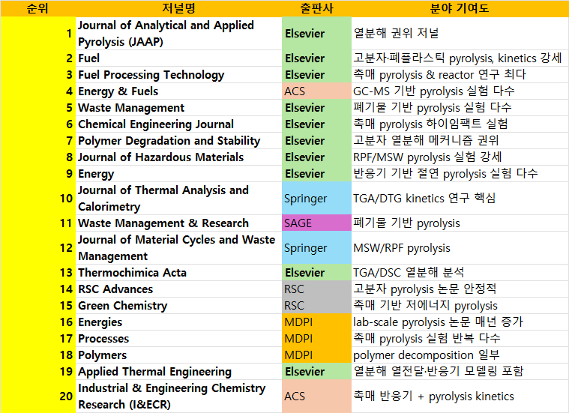

학술 출판사 리스트업 및 대상 출판사 지정
플라스틱 열분해 랩스케일 실험 내용을 다루는 Paper가 많은 저널 및 출판사 확인
찾고자 하는 Paper들이 많은 저널들이 Elsevier에 많이 집중되어 있음을 확인
1차적으로 Elsevier 출판사의 열분해 저널 및 열분해 Paper를 대상으로 논문 수집 및 데이터 수집을 진행하고,
파이프라인이 정립되면 이후 2차적으로 다른 출판사로 확장하는 계획을 세움

Slide 3

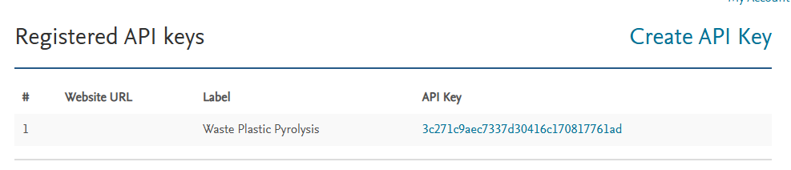
Elsevier developer API
Elsevier developer Portal
https://dev.elsevier.com/
Elsevier Developer Portal은 연구 데이터 접근을 위한 다양한 API를 제공
Scopus API로 저자/인용/저널 메트릭을 조회할 수 있으며, ScienceDirect API를 통해 논문의 제목/초록/키워드 등 핵심 메타데이터를 자동 수집할 수 있음.
이외 다양한 기능이 있음
이번 프로젝트에서는 Science Direct API를 적극 활용하였음
API key 발급

Slide 4
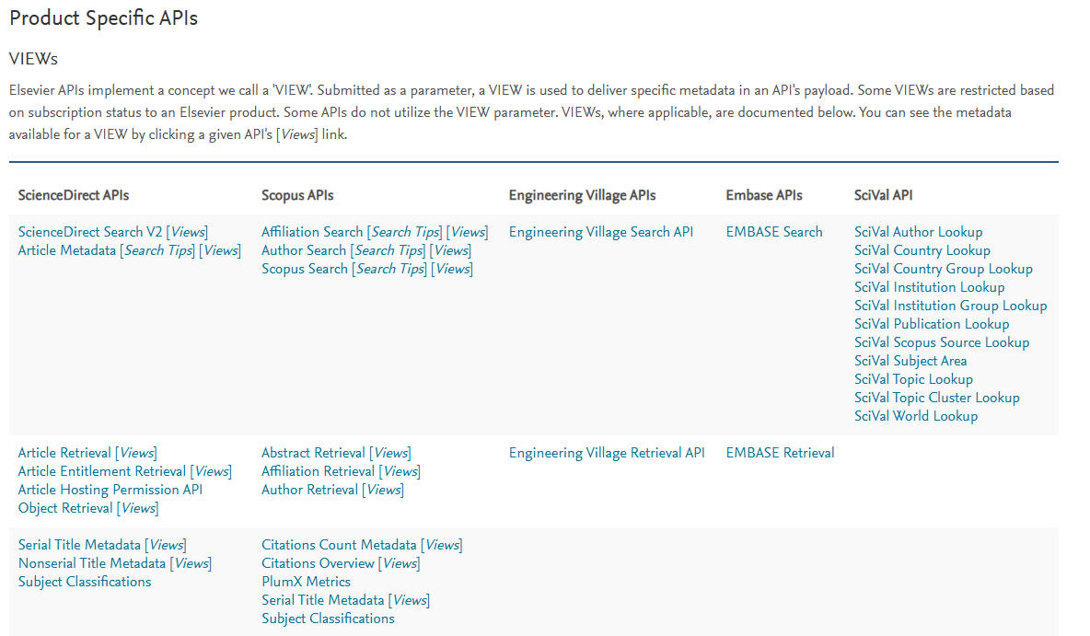
Elsevier developer API
Elsevier developer Portal
ScienceDirect Search V2 : ScienceDirect 플랫폼에서 키워드 기반으로 관련도 높은 논문 목록을 반환하는 API.
Article Retrieval : 특정 논문의 DOI 또는 PII를 이용해 초록/저자/키워드 등 상세 메타데이터를 직접 가져오는 API.
ScienceDirect Search V2
플라스틱 열분해 관련
키워드 검색을 다각도로 수행하여
방대한 논문 목록 수집
https://api.elsevier.com/content/search/sciencedirect?query={KEYWORD}&apiKey={APIKEY}
Article Retrieval
https://api.elsevier.com/content/article/pii/{pii}?view={VIEW}&apiKey={APIKEY}
수집한 논문 목록속의
논문 하나하나의
자세한 내용을 불러와 저장

Slide 5
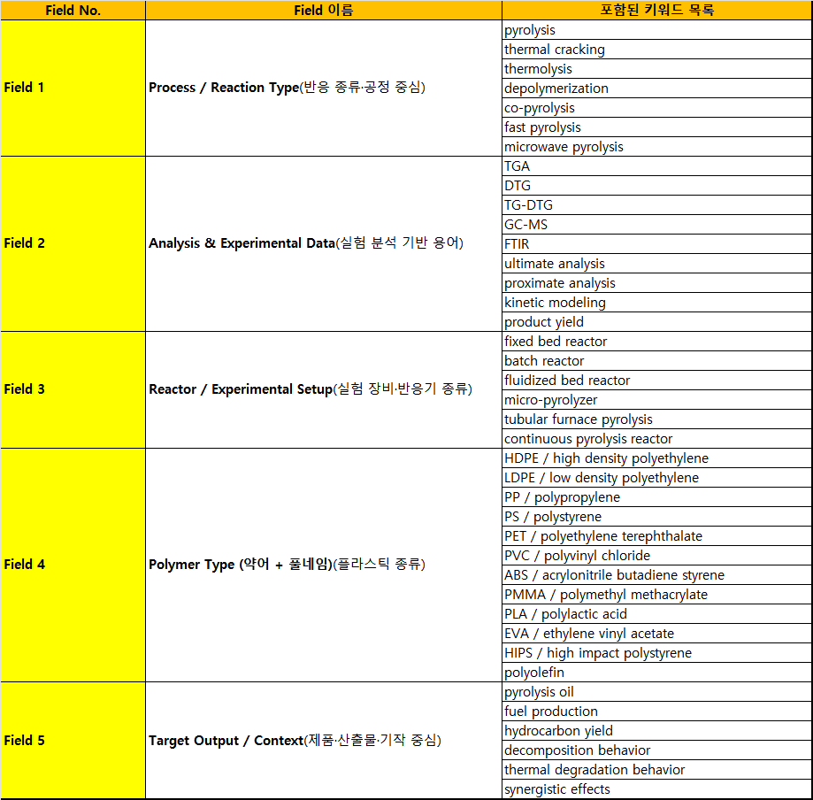
Query Combination을 활용한 검색
그럼 어떻게 플라스틱 열분해 랩스케일 실험관련 Paper들을 검색해 모을 것인가?
최대한 꼼꼼하게 대상 분야를 커버할 수 있도록 키워드를 상세하게 분해하고 재조립
Elsevier 내의 모든 출판물
플라스틱 열분해 랩스케일 실험 관련 Paper

Slide 6
Query Combination을 활용한 검색
그럼 어떻게 플라스틱 열분해 랩스케일 실험관련 Paper들을 검색해 모을 것인가?
최대한 꼼꼼하게 대상 분야를 커버할 수 있도록 키워드를 상세하게 분해하고 재조립
Field 01
Field 02
Field 03
Field 04
Field 05
7개
9개
6개
12개
6개
27216 키워드 조합
너무 많아서 일단 기각..
Field 01
Field 02
Field 03
Field 04
7개
9개
6개
12개
4536 키워드 조합
해볼만하다!
필드 4까지만 조합을 생성하기로 결정
예시)
"pyrolysis TGA fixed bed reactor HDPE",
"pyrolysis TGA fixed bed reactor LDPE",
"pyrolysis TGA fixed bed reactor PP",
…
"pyrolysis kinetic modeling tubular furnace pyrolysis PET",
"pyrolysis kinetic modeling tubular furnace pyrolysis PVC",
"pyrolysis kinetic modeling tubular furnace pyrolysis ABS"

Slide 7
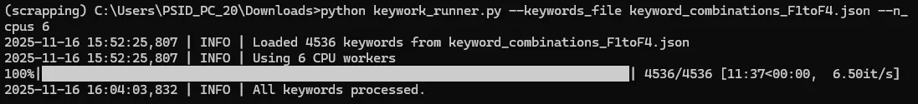
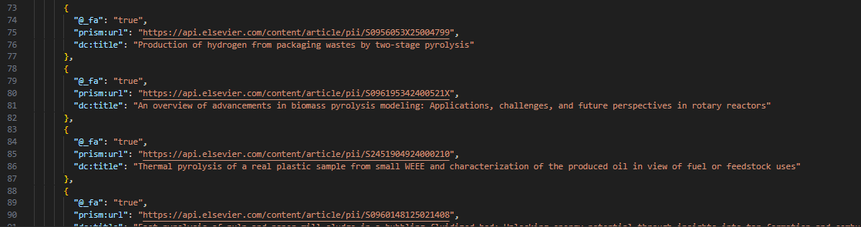
Query Combination을 활용한 검색
각 키워드 조합 별로 검색된 Top 100개의 가장 관련성 높은 논문 리스트 다운로드
예시) co-pyrolysis_DTG_batch_reactor_ABS__0_100_relevance.json
4536*100 = 453600 개의 논문 목록이 얻어질 것으로 예상
그러나 100개 이하로 검색되는 키워드가 있어 346095개가 취합됨

Slide 8
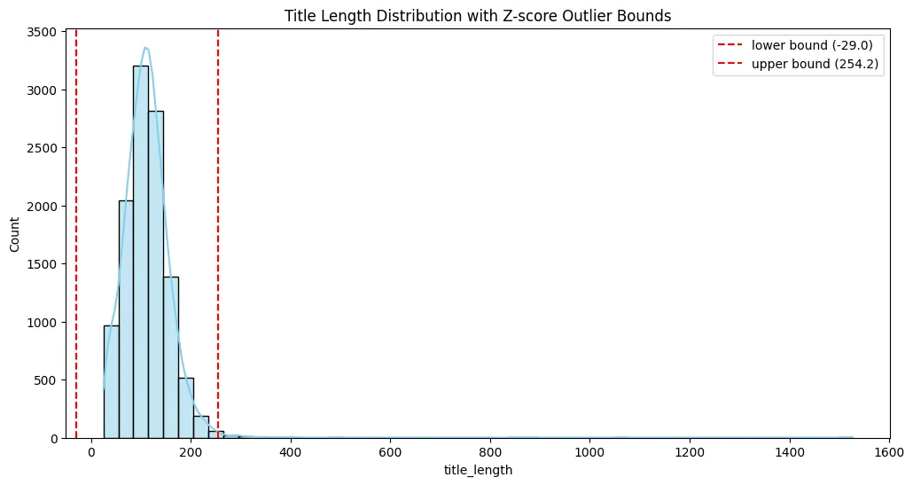
빅데이터 정제 – 중복 논문 제거 / 비유효값 제거
각 키워드 조합 별로 검색된 Top 100개의 가장 관련성 높은 논문 리스트 다운로드
346,095개 논문
중복 논문 제거
12,048개 논문
346,095개 논문
비유효값
제거
12,048개 논문
11,220개 논문
title 길이가 비정상적으로 짧은 논문 (25글자 이하)
책 Chapter 등
데이터
정제
제목길이가 비정상적으로 긴경우 <br>등의 html태그가 제거되지 않은경우.
이를 제거하는 과정을 제목, 초록, authors, keywords등에 적용
최종 정제된 11,220개 논문목록

Slide 9
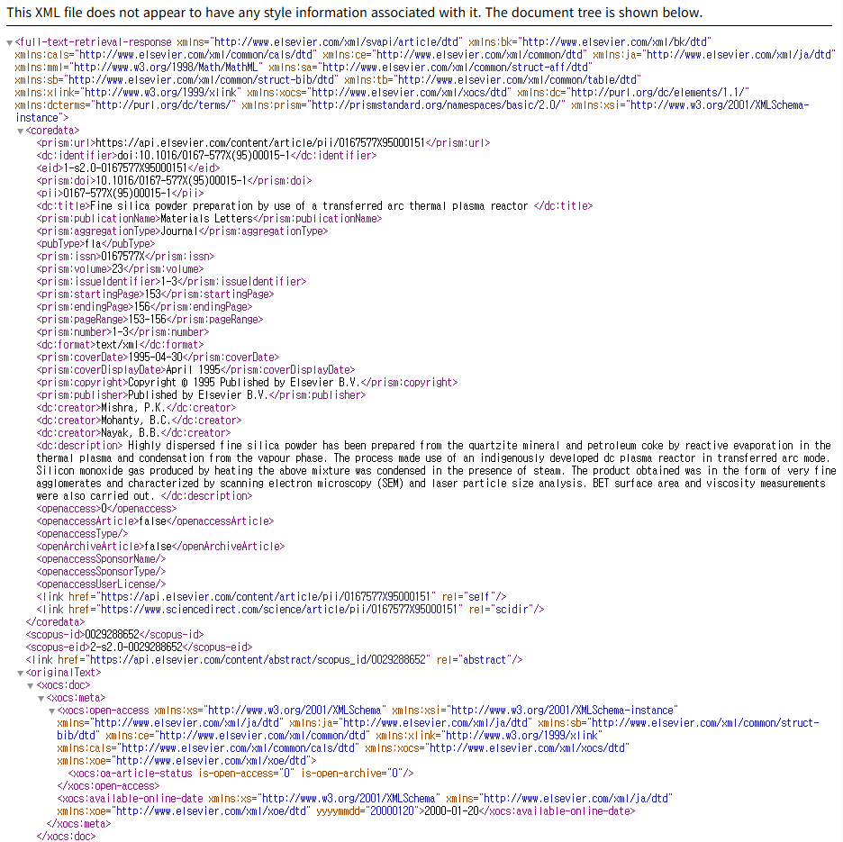
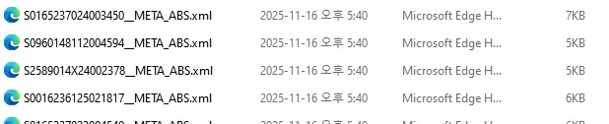
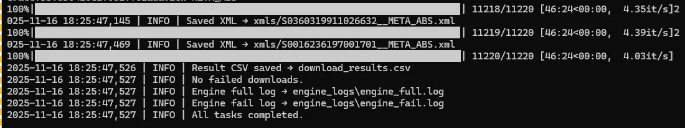


초록 데이터 수집
최종 정제된 11,220개 논문목록의 pii/doi를 사용하여 Science Direct 초록 API를 활용해 초록 대량 수집
11220개의 초록이 포함된 xml을 다운로드 받는데 약 46분 소요(4개정도 누락)
이후 CSV로 재정리
Science Direct API Call
Abstract XML file
My Desktop
Elsevier Server

Slide 10
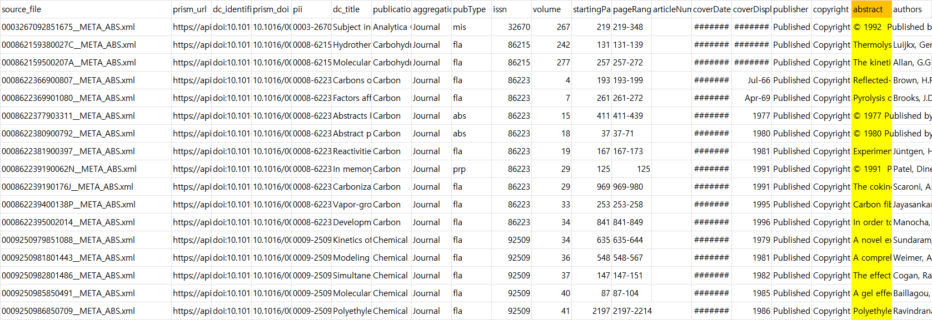
초록 데이터 csv 정제
유효 데이터만 필터링
수집된 12017개의 xml파일들의 데이터를 취합한 csv파일 스냅샷
이후 비정상적인 데이터를 제거 및 데이터 정제 수행
Journal / Ebook / Reference Work / Book Series / Hand Book Series 의 타입이 있었으나, Journal만 필터링 (이 범주가 정식 peer-review를 거친 연구 논문으로 실험 방법/데이터/분석 결과가 체계적으로 보고되기 때문)
12017 개에서 9707개로 줄어든 논문 수

Slide 11
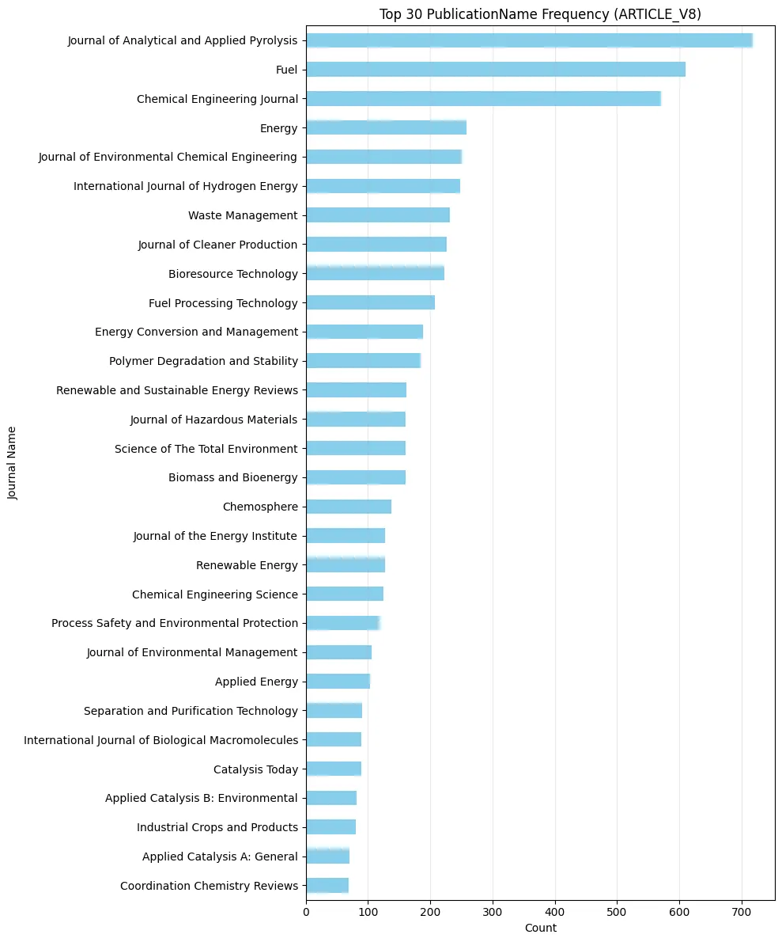
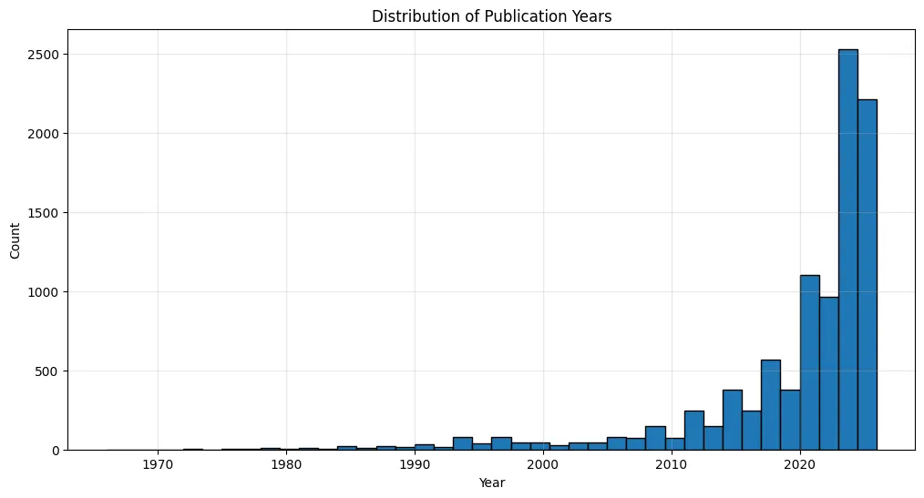
데이터 분석 (1)
Elsevier 출판사에서 키워드 기반 검색으로 플라스틱 열분해와 매우 관련된 논문 9707개를 1차 수집 완료
이후 수집한 논문들의 저널별 통계, 출판년도 추이, 키워드 분석 등 수행
수집한 플라스틱 열분해(추정) 논문들의 저널별 통계
수집한 플라스틱 열분해(추정) 논문들의 출판년도 추이

Slide 12
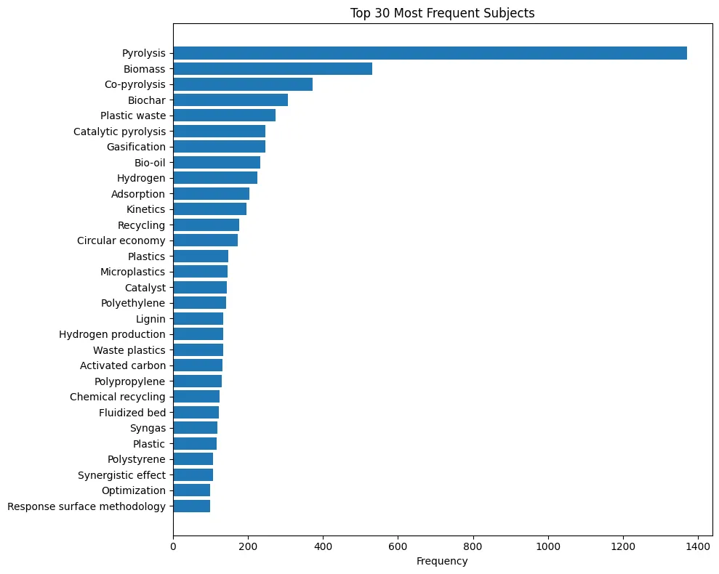
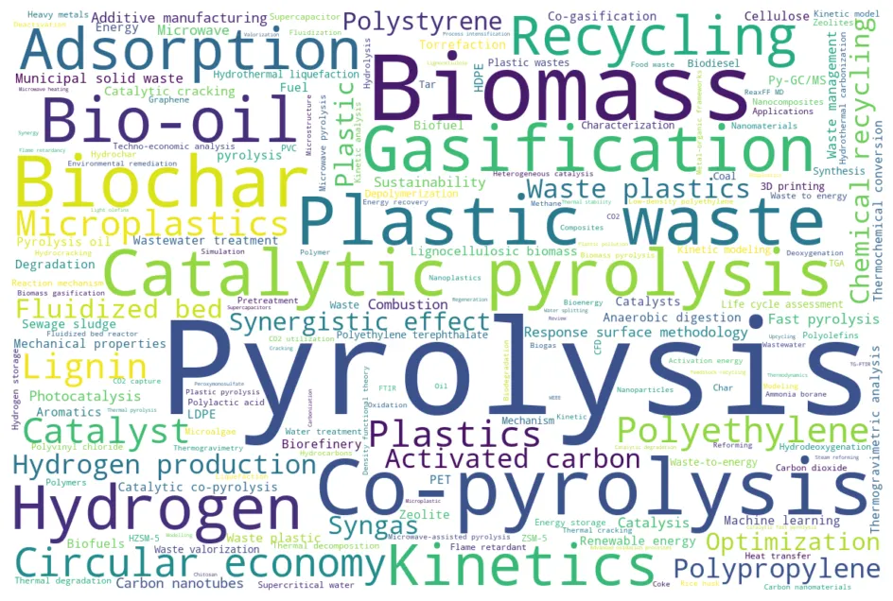
데이터 분석 (2)
Elsevier 출판사에서 키워드 기반 검색으로 플라스틱 열분해와 매우 관련된 논문 9707개를 1차 수집 완료
이후 수집한 논문들의 저널별 통계, 출판년도 추이, 키워드 분석 등 수행
Biomass.. 등 키워드가 껴있는것 확인..
수집한 플라스틱 열분해(추정) 논문들의 키워드 통계
수집한 플라스틱 열분해(추정) 논문들의 워드클라우드

Slide 13

LLM을 활용한 플라스틱 열분해 랩스케일 실험 논문 검증 자동화
꼼꼼한 키워드 조합을 활용해 최대한 플라스틱 열분해 분야의 문헌을 수집
그러나, 검색 엔진 기반 수집 방식의 한계로 인해 실제로는 플라스틱 열분해 랩스케일 실험과 무관한 논문이 상당수 포함될 가능성이 높음.
따라서 이러한 비관련 문헌을 걸러내는 정교한 검수 과정이 반드시 필요.
그러나 1만 건에 가까운 데이터를 사람이 직접 확인하는 방식은 과도하게 노동집약적이며 시간 소모가 막대함.
이러한 문제를 해결하기 위해 정확도가 높은 자동화된 논문 분류 시스템 도입이 필요.
사람이 일일이 검수
노동/시간 소모 막대.
LLM 모델을 활용한 폐플라스틱 열분해 논문 분류 시스템
매우 효율적 / 정확
QWEN3 LLM 모델을 활용
Qwen3는 대규모 과학/기술 문맥에 강점을 가진 차세대 언어모델
복잡한 실험 서술/재료명/공정 조건을 높은 정확도로 이해.
방대한 멀티도메인 코퍼스와 강화학습 기반 최적화를 통해 전문 분야 문헌 분류/요약/정보 추출에 특화된 성능을 발휘.
수집된 논문 9703개
300억 파라미터로 학습된 LLM
진짜 플라스틱 열분해 랩스케일 실험 논문

Slide 14

LLM을 활용한 플라스틱 열분해 랩스케일 실험 논문 검증 자동화
Prompt
title
+
abstract
플라스틱 열분해 랩스케일 실험을 다룬 논문이 맞다? YES or No
그 이유 (reason)
9703개 논문

Slide 15
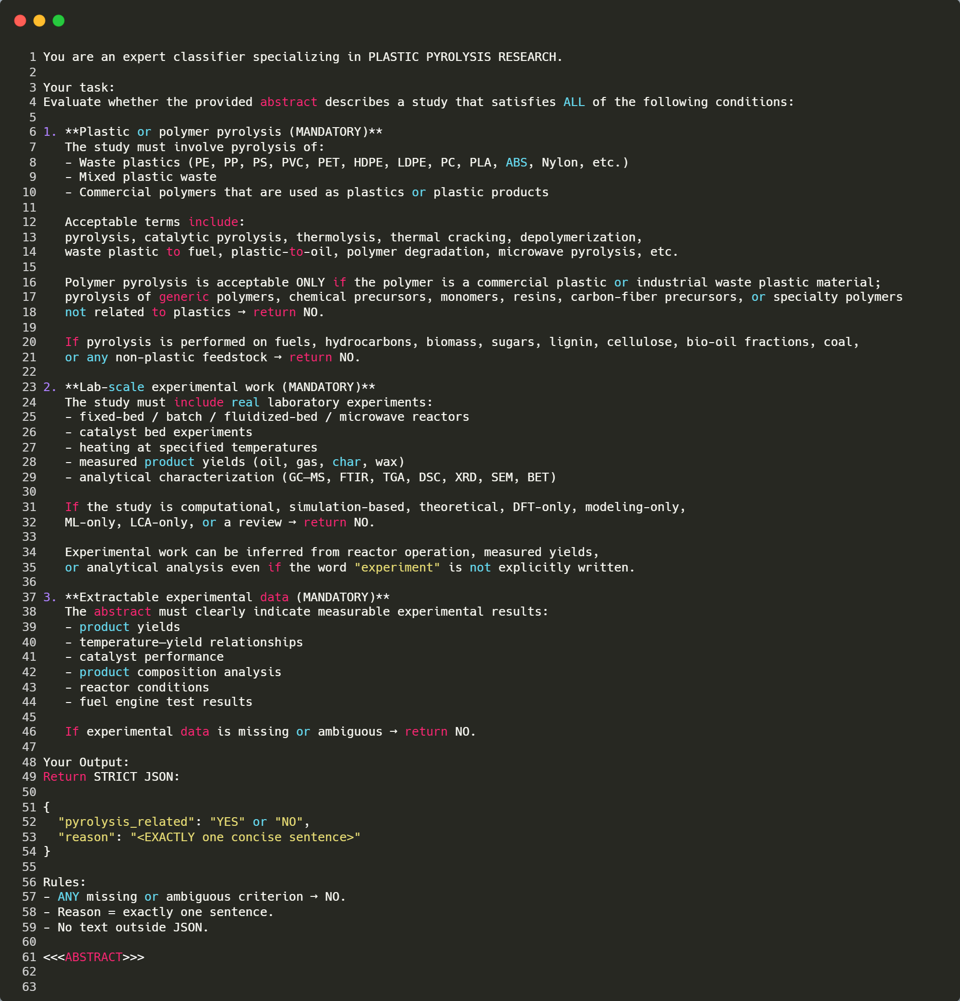
LLM을 활용한 플라스틱 열분해 랩스케일 실험 논문 검증 자동화
Prompt 상세 (매우 자세한 Instruction)

Slide 16
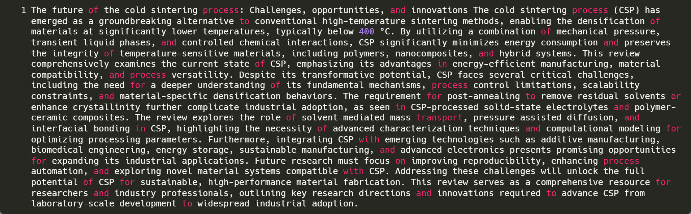
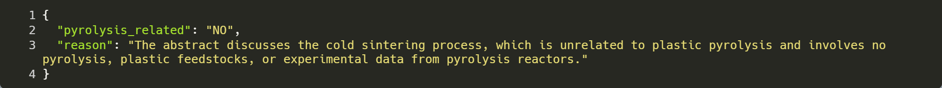
LLM을 활용한 플라스틱 열분해 랩스케일 실험 논문 검증 자동화
Title + Abstract 인풋
예측 아웃풋

Slide 17
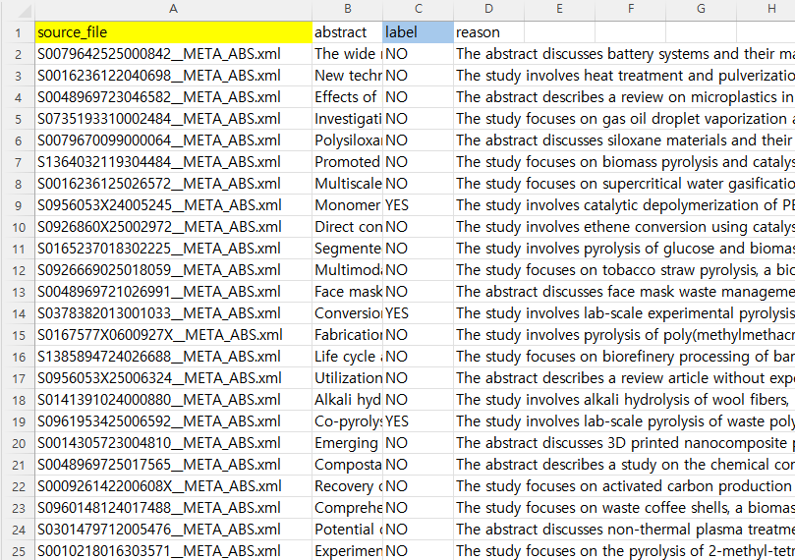
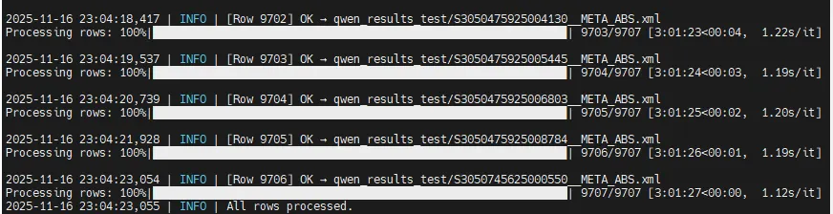
LLM을 활용한 플라스틱 열분해 랩스케일 실험 논문 검증 자동화
9707개 논문 데이터 플라스틱 열분해 랩스케일 실험 Paper여부 추론 결과
약 3시간 소요
전체 9707개 중 1662개가 플라스틱 열분해 랩스케일 실험 Paper로 판정

Slide 18
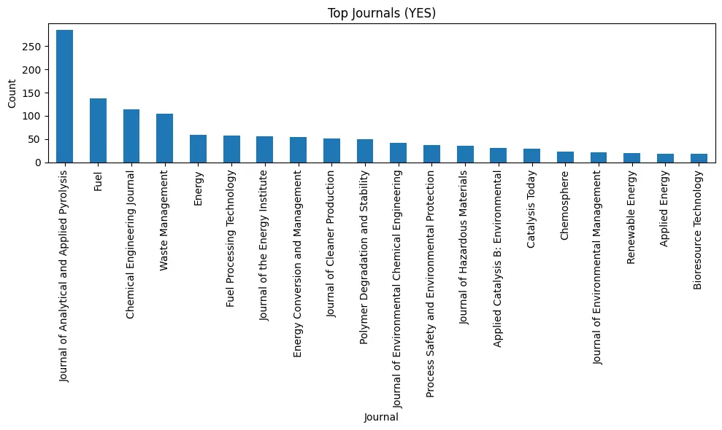
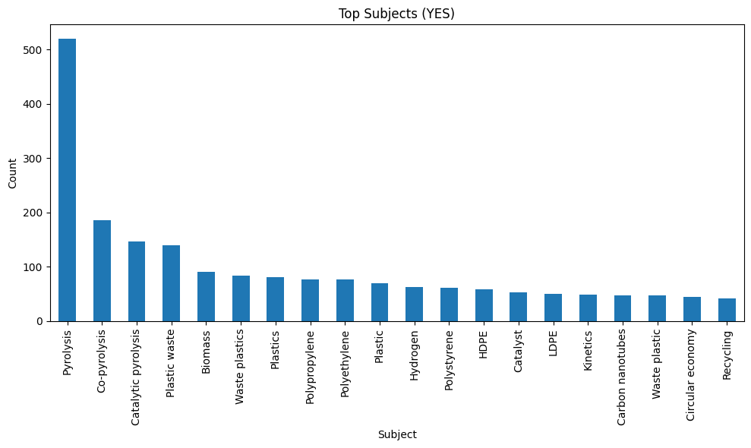
LLM을 활용한 플라스틱 열분해 랩스케일 실험 논문 검증 자동화
QWEN에 의해 열분해 논문 YES로 판정된 논문들에 대한 데이터 분석

Slide 19
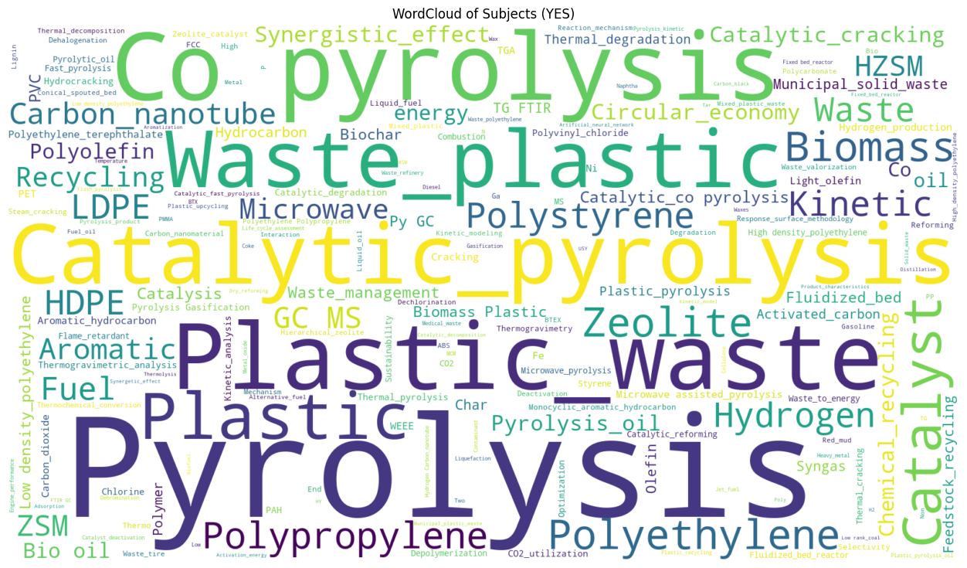
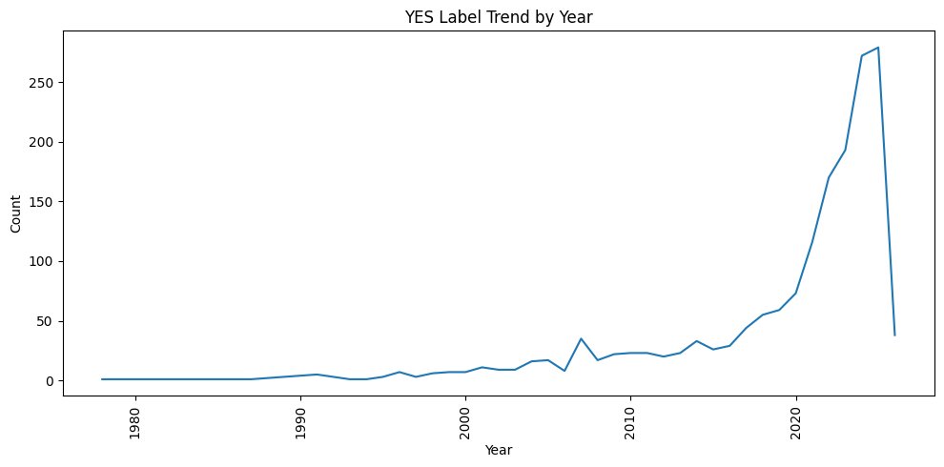
LLM을 활용한 플라스틱 열분해 랩스케일 실험 논문 검증 자동화
QWEN에 의해 열분해 논문 YES로 판정된 논문들에 대한 데이터 분석
플라스틱 열분해 관련 키워드만 남아있는것 확인

Slide 20
SUMMARY
Elsevier를 논문 수집 대상 출판사로 선정
Science Direct API를 활용해 다양한 플라스틱 열분해 키워드 조합으로 검색 > 관련성 높은 346,095개 논문 목록 수집
중복 논문, 비유효값 제거 후 11,220개 논문으로 필터링
Science Direct API를 활용해 11,220개 목록 속의 논문들의 초록 대량 수집
유효 초록 판정 엔진 기반 필터링 및 9,707개 논문 선정
QWEN3 LLM 300억 파라미터 모델로 플라스틱 열분해 랩스케일 실험 논문 판별 Task 수행
QWEN3 가 검수한 최종 1,662개의 플라스틱 열분해 랩스케일 실험 논문 목록 획득

Slide 21
다음 할 일
박사님께 소량 검수 요청 (QWEN3 모델 판단 대한 검증이 필요)
수집한 1662개의 플라스틱 열분해 논문의 풀텍스트 또는 pdf 다운로드 및 크롤링 (완료)
다운로드 받은 pdf를 markdown Text와 Figure Image로 분해 (marker engine) – (진행중)
Experimental / Result 섹션에서 실험 조건 – 결과 쌍 추출 Model 개발
TGA / FTIR 등의 실험 결과 Figure 여부 판별 Image Processing Model 개발 및 Image속 데이터 추출 Model 개발

Slide 22
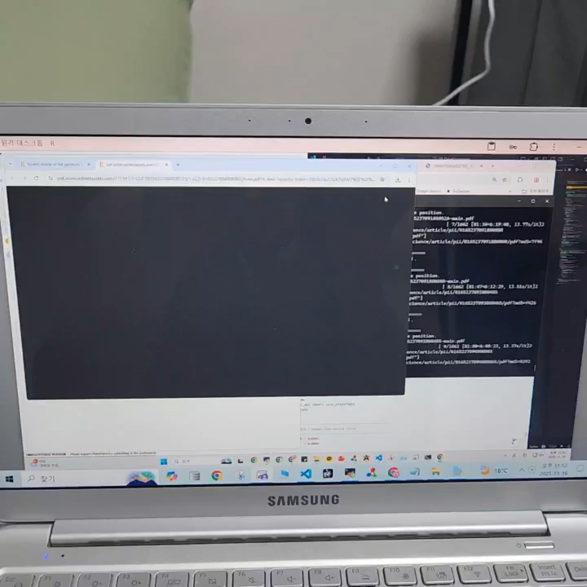
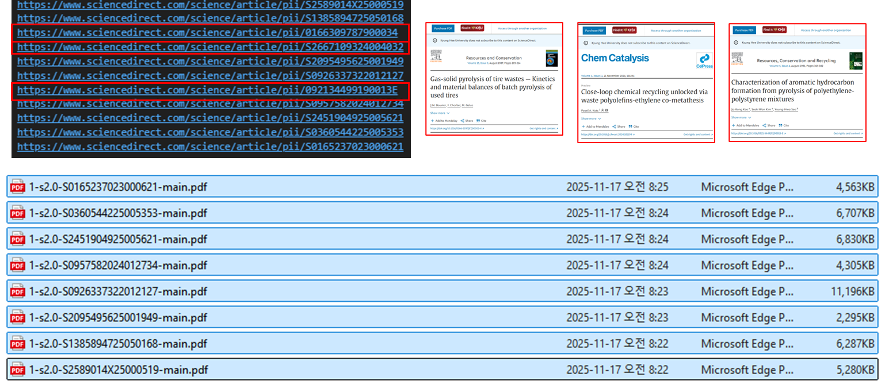
다음 할 일
박사님께 소량 검수 요청 (QWEN3 모델 판단 대한 검증이 필요)
수집한 1662개의 플라스틱 열분해 논문의 풀텍스트 또는 pdf 다운로드 및 크롤링 (완료)
다운로드 받은 pdf를 markdown Text와 Figure Image로 분해 (marker engine) – (진행중)
Experimental / Result 섹션에서 실험 조건 – 결과 쌍 추출 Model 개발
TGA / FTIR 등의 실험 결과 Figure 여부 판별 Image Processing Model 개발 및 Image속 데이터 추출 Model 개발
pdf 크롤링 과정
구매해야하는 3개 빼고 모든 pdf 수집완료 (총 1659개)

Slide 23
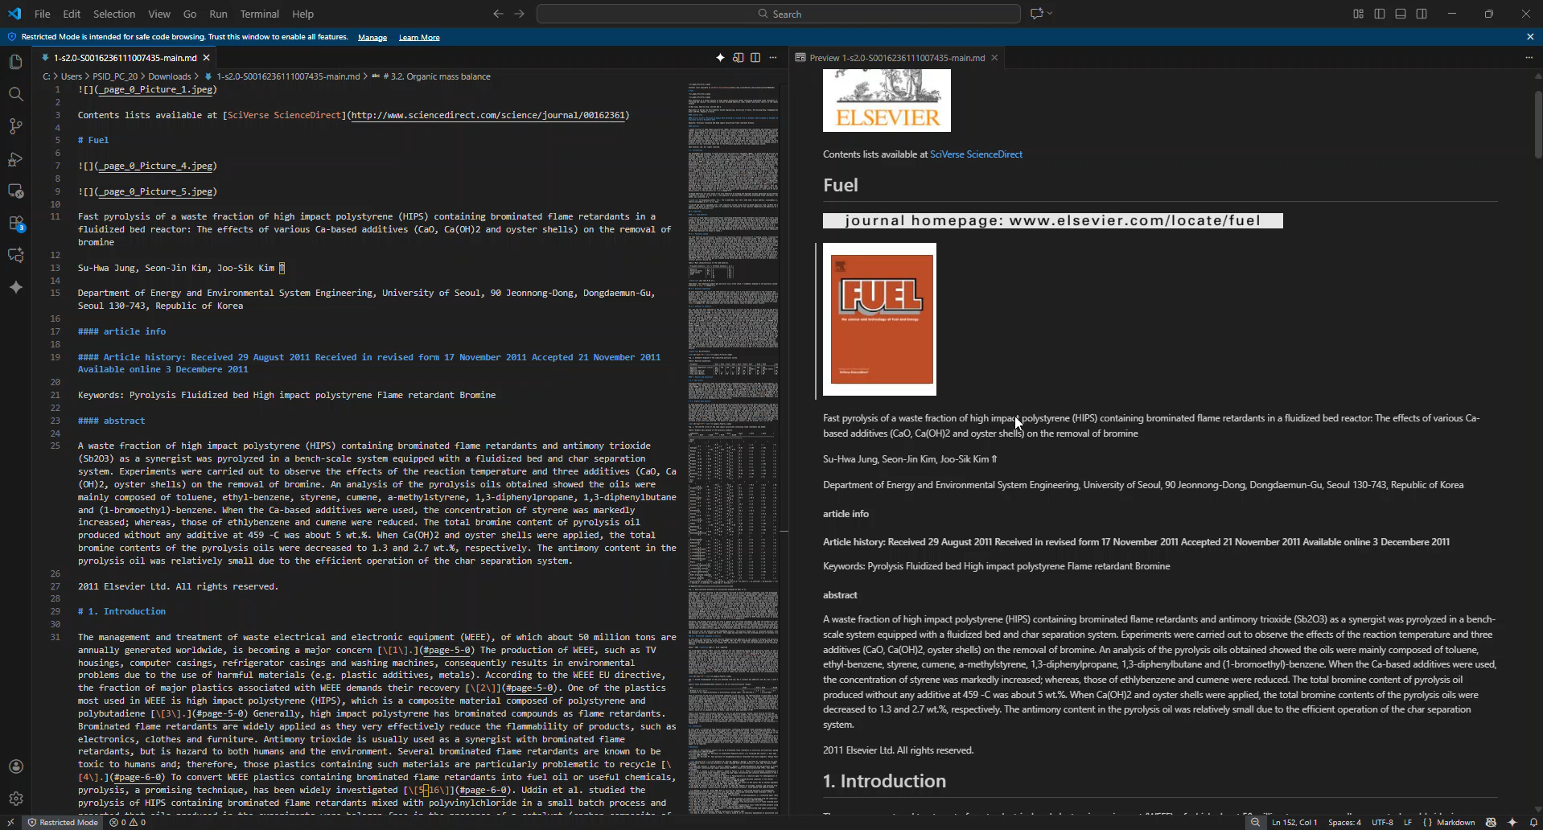
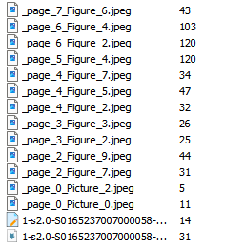
다음 할 일
박사님께 소량 검수 요청 (QWEN3 모델 판단 대한 검증이 필요)
수집한 1662개의 플라스틱 열분해 논문의 풀텍스트 또는 pdf 다운로드 및 크롤링 (완료)
다운로드 받은 pdf를 markdown Text와 Figure Image로 분해 (marker engine) – (진행중)
Experimental / Result 섹션에서 실험 조건 – 결과 쌍 추출 Model 개발
TGA / FTIR 등의 실험 결과 Figure 여부 판별 Image Processing Model 개발 및 Image속 데이터 추출 Model 개발
pdf

Slide 24
다음 할 일
박사님께 소량 검수 요청 (QWEN3 모델 판단 대한 검증이 필요)
수집한 1662개의 플라스틱 열분해 논문의 풀텍스트 또는 pdf 다운로드 및 크롤링 (완료)
다운로드 받은 pdf를 markdown Text와 Figure Image로 분해 (marker engine) – (진행중)
Experimental / Result 섹션에서 실험 조건 – 결과 쌍 추출 Model 개발
TGA / FTIR 등의 실험 결과 Figure 여부 판별 Image Processing Model 개발 및 Image속 데이터 추출 Model 개발
Experimental Section
(현재 상태)
플라스틱 열분해
논문 수집 완료
실험 데이터 추출
Results Section

Slide 25
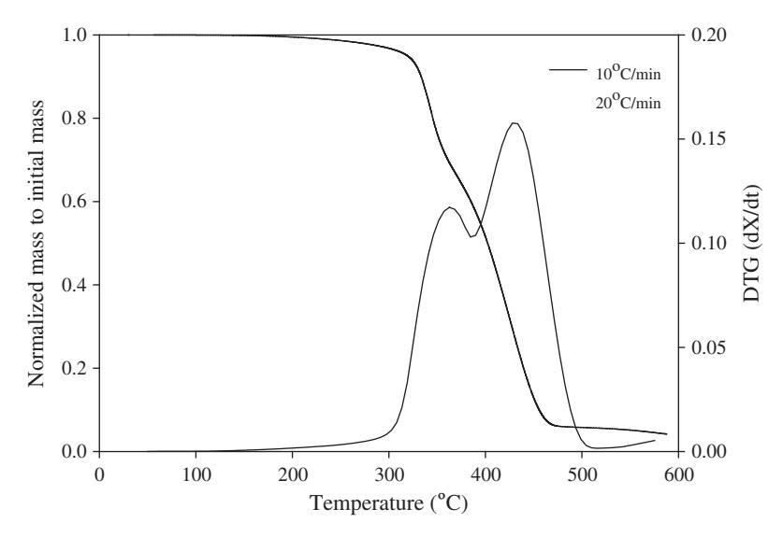
다음 할 일
박사님께 소량 검수 요청 (QWEN3 모델 판단 대한 검증이 필요)
수집한 1662개의 플라스틱 열분해 논문의 풀텍스트 또는 pdf 다운로드 및 크롤링 (완료)
다운로드 받은 pdf를 markdown Text와 Figure Image로 분해 (marker engine) – (진행중)
Experimental / Result 섹션에서 실험 조건 – 결과 쌍 추출 Model 개발
TGA / FTIR 등의 실험 결과 Figure 여부 판별 Image Processing Model 개발 및 Image속 데이터 추출 Model 개발
Results Section
(현재 상태)
플라스틱 열분해
논문 수집 완료
실험 데이터 추출

Slide 26
플라스틱 열분해 논문 크롤링
Progress 보고
2025) 1117~1202 develope
안 용 상
Process Systems Engineering & Intelligence Design Lab
Department of Chemical Engineering
Kyung Hee University

Slide 27
업데이트 사항
수집한 1662개의 플라스틱 열분해 논문의 풀텍스트 또는 pdf 다운로드 및 크롤링 (완료)
다운로드 받은 pdf를 markdown Text와 Figure Image로 분해 (marker engine) – (완료)
박사님께 소량 검수 요청 (QWEN3 모델 판단 대한 검증이 필요) 9700여개중 400개 정도 검수해주심. (YES 200 / NO 200)
박사님의 피드백 정리
피드백을 반영한 LLM Prompt를 다시 작성
Qwen3 모델로 다시 분류 Task 수행
통계 및 결과 분석

Slide 28
(1117)지난번 분류 작업에서,,
9707개 논문 데이터 플라스틱 열분해 랩스케일 실험 Paper여부 추론 결과
약 3시간 소요
전체 9707개 중 1662개가 플라스틱 열분해 랩스케일 실험 Paper로 판정 (YES)

Slide 29
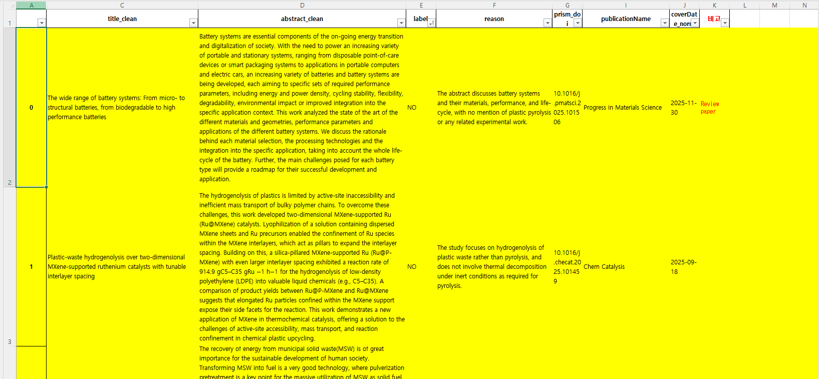
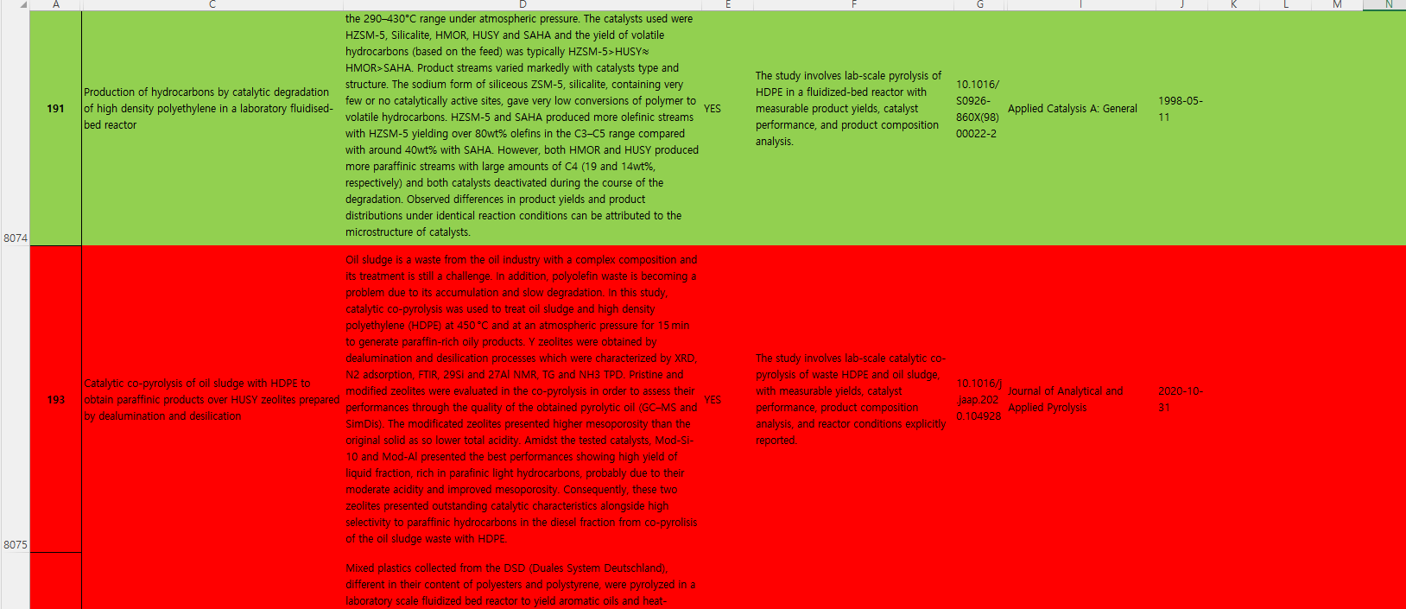
1차 분류 결과 검수 작업
동호 박사님의 검수 (약 400여개)
No로 분류된 것들에 대한 검수
Yes로 분류된 것들에 대한 검수
검수 완료 후 피드백 Summary
프로젝트의 목표는 열분해 오일 조성만으로 플라스틱 종류를 역추적할 수 있는 데이터베이스를 구축하는 것이므로, 논문이 실제 플라스틱 열분해에서 생성된 오일 조성 데이터를 제공하느냐가 포함 여부를 결정하는 절대 기준이 되어야함.
그런데 기존 분류에서는 pyrolysis 자체는 맞지만 목적성이 다른 연구(예: 수소 생산, CNT 생성, 특정 aromatics 생산, 촉매 메커니즘 연구 등)가 YES로 분류되는 경우가 많아 YES로 분류되는 정확도가 떨어지는 것으로 확인.
이런 연구들은 오일 조성 정보를 제공하지 않거나, 촉매 목적에 의해 조성이 왜곡되기 때문에 역추적 모델 학습에 사용할 수 없음.
따라서 YES 범주 내에서 목표 생성물이 오일이 아닌 연구를 강력하게 배제하는 기준이 필요.

Slide 30
박사님 피드백 정리(1)
프로젝트의 목표:
플라스틱 열분해 오일 조성 데이터베이스 구축.
혼합 플라스틱을 열분해했을 때 생성된 오일 성분만으로 원래 어떤 플라스틱이 들어 있었는지 역추적할 수 있는 모델 구축
논문을 평가 시 가장 중요한 기준
열분해 결과에서 오일 조성을 충분히 제공하느냐 여부
1차 분류 결과에 대한 피드백
NO(부적합 논문)는 대부분 정확히 걸러짐.
YES(적합)로 보이는 논문 중 다수가 불필요하거나 방향성이 다른 연구가 섞임
문제 인식 - YES 범주 내에서 더 정교한 필터링이 필요
첫 번째 핵심 문제는, 열분해의 목적이 오일이 아닌 경우
ex) catalytic pyrolysis에서 오일보다 수소 생산이 목적 / 특정 가스 수율만을 분석하는 논문
이런 논문은 출력이 오일이 아니라 수소/가스 중심이므로 조성 기반 역추적 모델을 만들 수 없음.
둘째, 목표 생성물이 aromatics나 카본 나노튜브 등 특정 물질 생산인 논문도 부적합.
ex) 고온 촉매 반응으로 폴리에틸렌과 폴리스타이렌 모두에서 아로마틱스가 생성될 수 있음. 오일 조성만으로 두 플라스틱을 구분하기 어려움.
셋째, 플라스틱 특성을 보는 것이 아니라 촉매의 기능(탈수소화/CNT 생산/탈산소화 등)에 초점이 맞춰진 논문도 배제해야 함.
이러한 논문들은 촉매 메커니즘이 핵심이며, 플라스틱 자체 조성 변화에 대한 일반화된 정보를 얻기 어려움.
실제로 데이터가 촉매 중심으로 편향되어 역추적 모델에 활용할 수 없음.
Notes:
프로젝트의 핵심 목표는 플라스틱 > 열분해 오일, 또는 열분해 오일 > 플라스틱 조성을 예측하는 양방향 모델을 구축하는 것이며, 이를 위해서는 열분해 오일 자체의 조성/특성 데이터가 필수적이다.
따라서 어떤 논문을 데이터베이스에 포함할지는 오일 관련 정보 제공 여부가 가장 중요한 기준이 된다.
이 목표를 기준으로 보면, 연구 목적이 수소 생산이나 카본 나노튜브 합성처럼 특정 타깃 프로덕트에 집중된 논문은 대부분 오일 구성 데이터를 제공하지 않는다고 추정 가능.
그 결과 그런 논문들은 우리가 원하는 예측 모델에 사용할 수 없는 데이터로 분류되며, 초기에 YES로 들어가더라도 반드시 배제해야 하는 범주에 속함.
열분해 오일/가스/차(Solid) 구성 중에서 가장 중요한 것은 오일이며, 가스나 차도 참고 정보로는 쓸 수 있지만 핵심 역추적에는 기여도가 낮음.
예컨대 차는 대부분 탄소 덩어리이고, 수소 일드는 플라스틱 종류의 정보를 거의 담지 않음
그러므로 예측 모델의 성능을 기준으로 보면 오일 중심 데이터만이 유효
수소 생산 목표의 열분해나 CNT 생산 목적 연구는 플라스틱의 조성 특성을 반영하기보다 촉매 메커니즘이나 특정 생성물 최적화의 특성에 집중되기 때문에, 조성 기반 역추적 모델에는 활용할 수 없음.
따라서 Hydrogen production, CNT production, Aromatics production과 같은 목적성 키워드가 제목에 등장하면 배제하는 것이 합리적
또 하나 중요한 범주는 co-pyrolysis로, 이는 바이오매스와 플라스틱을 함께 열분해하는 연구임.
이런 논문들도 열분해 오일/가스/차 데이터를 제공하지만, 주된 조성 패턴이 플라스틱 단일 열분해 패턴과 달라져 역추적 모델의 레퍼런스로 적합하지 않음.
플라스틱 단독 데이터만을 뽑아내려면 본문을 계속 해석해야 하는데, 실제로 플라스틱 단독 조건이 매우 드물어 노이즈가 압도적으로 많음.
본문에서 바이오매스 비율이 명확히 0%라고 친절하게 표기된 경우가 거의 없기 때문에, 코파이롤리시스는 포함 후 정제하는 방식보다 애초에 전체를 배제하는 편이 처리 효율/정확도 측면에서 더 낫다는 결론이 제시.
이 전략을 적용해도 수백 건의 논문은 남으므로 데이터 확보에는 문제가 없음
결론적으로 배제해야 할 주요 범주는 다음과 같음:
(1) Hydrogen production, (2) CNT/Carbon nanotube production, (3) Aromatics production 중심 연구, (4) Co-pyrolysis.
이 네 범주가 제목에 명확히 드러나면 목적성이 우리와 다르며, 즉시 filtration 대상이 됨.
현재 사용 중인 분류 프롬프트는 기본적인 열분해 필터링은 잘 작동하지만, 위의 목적성 범주를 충분히 구별하지 못하는 한계가 있음.
이 때문에 YES 중 정확도가 떨어졌고, 이를 해결하기 위해 프롬프트에 타겟 프로덕트 기반 배제 규칙을 강화하는 것이 필요하다는 의견이 도출.
200개의 샘플 데이터를 직접 라벨링하면서 YES/NO 정확도를 비교한 결과, 잘못 분류된 이유에 대한 메모도 보유하고 있음.
이를 테스트 세트로 활용하면 새 프롬프트의 품질을 검증할 수 있다. 즉, 프롬프트가 이 200개에 대해 박사님의 판단과 동일하게 분류된다면, 나머지 1400개 전체를 자동 분류하는 데 신뢰성을 확보할 수 있다.

Slide 31
박사님 피드백 정리(2)
적합한 골드 스탠다드 논문 기준
단일 플라스틱을 명확히 정의하고, 무촉매 또는 단순 제올라이트 기반 촉매 조건에서 열분해 오일의 조성(모노머/다이머/트라이머/C_{x}H_{y} 분포 등)을 정량적으로 제공하는 연구
주요 분류 기준 01 - 촉매 유무.
충분한 수의 무촉매 열분해 논문이 있다면 가장 좋은 기본 DB가 되지만, 최근 연구는 대부분 촉매를 사용.
따라서 촉매 기반 연구라도 제올라이트처럼 널리 사용되고 케이스가 풍부한 촉매는 DB에 포함해도 역추적 가능성이 높음.
하지만 커스텀 나노촉매처럼 단일 논문에서 1~2개 피드만 쓰는 연구는 일반화가 어려워 제외하는 것이 합리적.
주요 분류 기준 02 - co-pyrolysis 연구
바이오매스 없이 플라스틱만 별도로 분석하는 경우가 존재.
이런 논문은 극히 소수지만 피드백이 중요하면 포함을 고려할 수 있음.
다만 대부분은 바이오매스–플라스틱 혼합계라 조성 패턴이 왜곡되므로 기본적으로는 배제하는 것이 바람직.
최종적으로 전체 DB 구축의 첫 단계는 명확한 배제 기준 확립 및 분류 프롬프트 재작성.

Slide 32
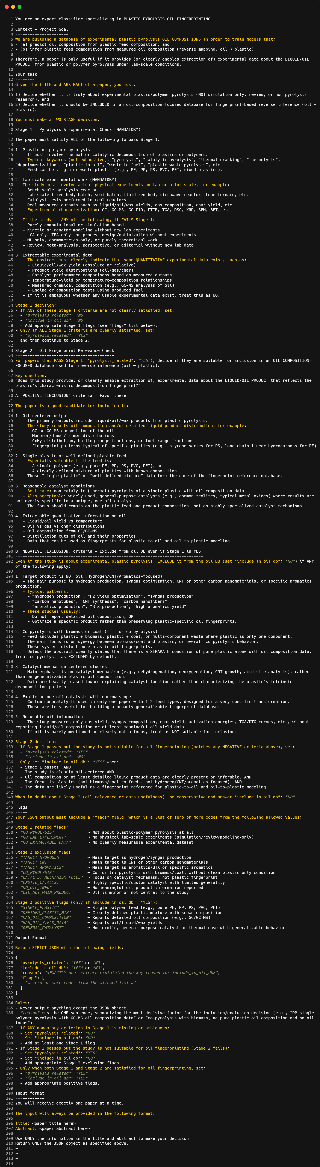
Prompt 재작성 (210줄의 아주 상세한 Prompt) (1)

Slide 33
Prompt 재작성 (210줄의 아주 상세한 Prompt) (2)

Slide 34
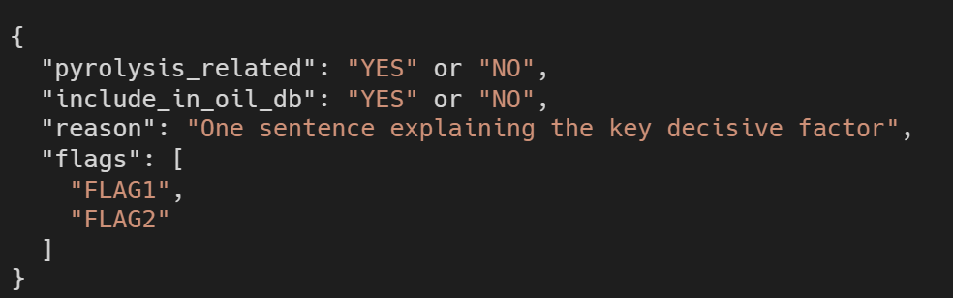
LLM을 활용한 플라스틱 열분해 랩스케일 실험 논문 검증 자동화
refined Prompt
title
+
abstract
9703개 논문 중에서
1차적으로 YES라고
분류된 1662개의 논문

Slide 35
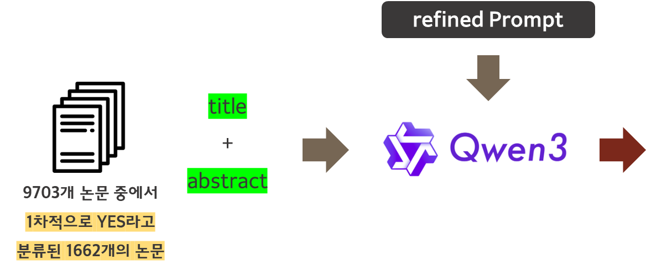
QWEN3 – refined prompt Output 설명(1)
아웃풋 설명
pyrolysis_related
Stage 1 판정
플라스틱/폴리머 열분해 + 실험 + 추출 가능한 데이터
하나라도 빠지면 NO
이 경우 Stage 2 보지 않고 include_in_oil_db도 무조건 NO
include_in_oil_db
Stage 2 판정
pyrolysis_related가 YES일 때만 판단
오일 조성 기반 역추적 DB에 포함해도 되는가?
reason
판단의 핵심 이유만 요약 (1줄)
예시:
"PP single-polymer pyrolysis with GC-MS oil composition data."
"Co-pyrolysis with biomass with no pure-plastic oil composition."
"Hydrogen production–focused study without oil data."

Slide 36
QWEN3 – refined prompt Output 설명(2)
아웃풋 설명
flags : Stage 1 탈락 사유 or Stage 2 제외 사유 또는 포함 긍정 요소를 CODE로 표현
Stage 1 관련 Flags (탈락 사유)
Stage 2 제외 Flags (pyrolysis_related=YES이지만 포함 X)
Flag | 의미
"NO_PYROLYSIS" | 플라스틱/폴리머 pyrolysis 아님
"NO_LAB_EXPERIMENT" | 실험 없음 (모델링/리뷰/시뮬레이션)
"NO_EXTRACTABLE_DATA" | 데이터 추출 불가: yield/조성 없음
Flag | 의미
"TARGET_HYDROGEN" | 수소/가스/시너지 중심 연구
"TARGET_CNT" | CNT/카본 나노재료 생산 목적
"TARGET_AROMATICS" | Aromatics/BTX/특정 물질 생산 목적
"CO_PYROLYSIS" | biomass/coal 등 co-pyrolysis
"CATALYST_MECHANISM_FOCUS" | 촉매 메커니즘 중심
"EXOTIC_CATALYST" | 특수/커스텀 나노촉매
"NO_OIL_INFO" | 오일 조성 정보 없음
"OIL_NOT_MAIN_PRODUCT" | 오일이 주요 생성물이 아님
Stage 2 Positive Flags (include_in_oil_db=YES일 때만 가능)
Flag | 의미
"SINGLE_PLASTIC" | 단일 플라스틱 실험
"DEFINED_PLASTIC_MIX" | 명확한 조성의 플라스틱 혼합물
"HAS_OIL_COMPOSITION" | 오일 조성(모노머/GC-MS) 있음
"HAS_OIL_YIELD_DATA" | 오일/액상 수율 정보 있음
"GENERAL_CATALYST" | 제올라이트 등 일반 촉매

Slide 37
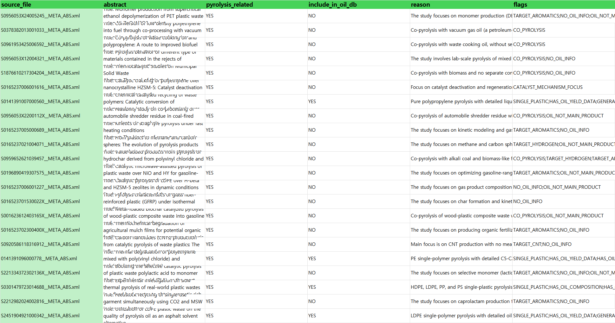
추론 완료 결과 분석 스터디

Slide 38
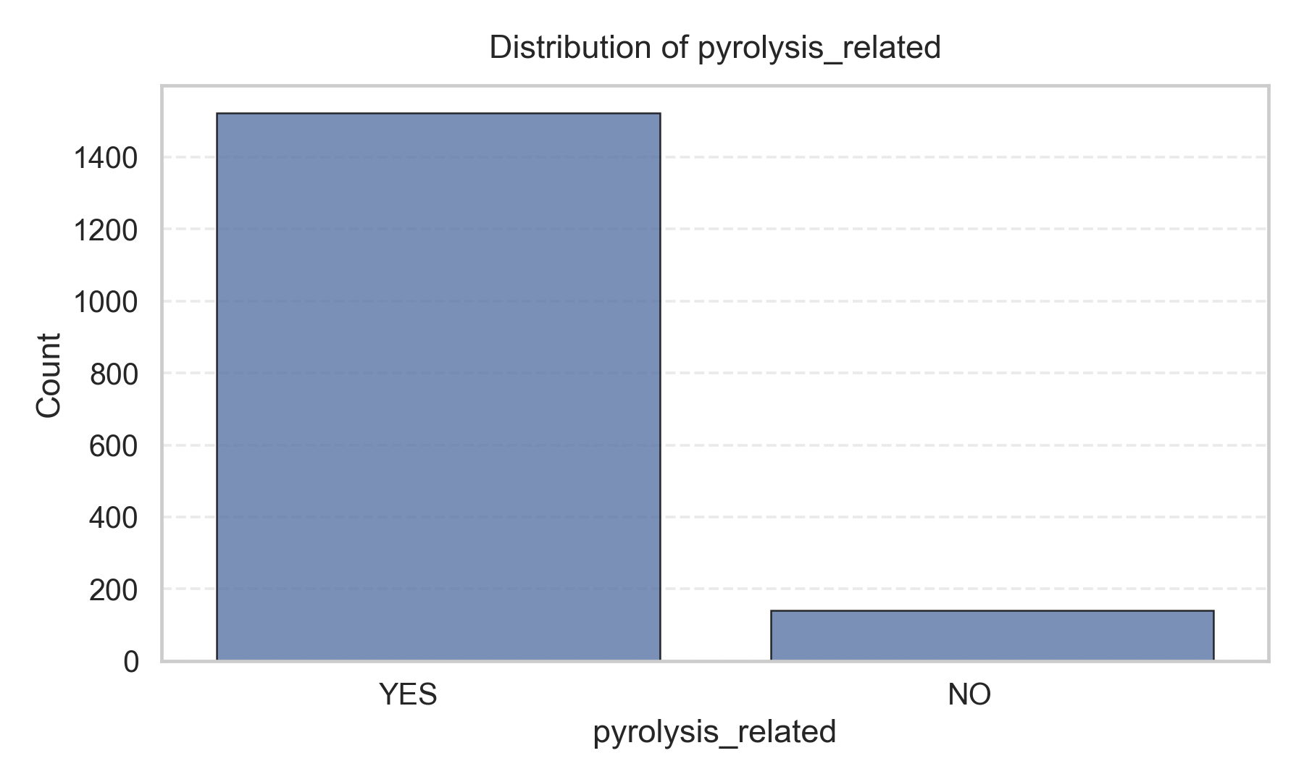
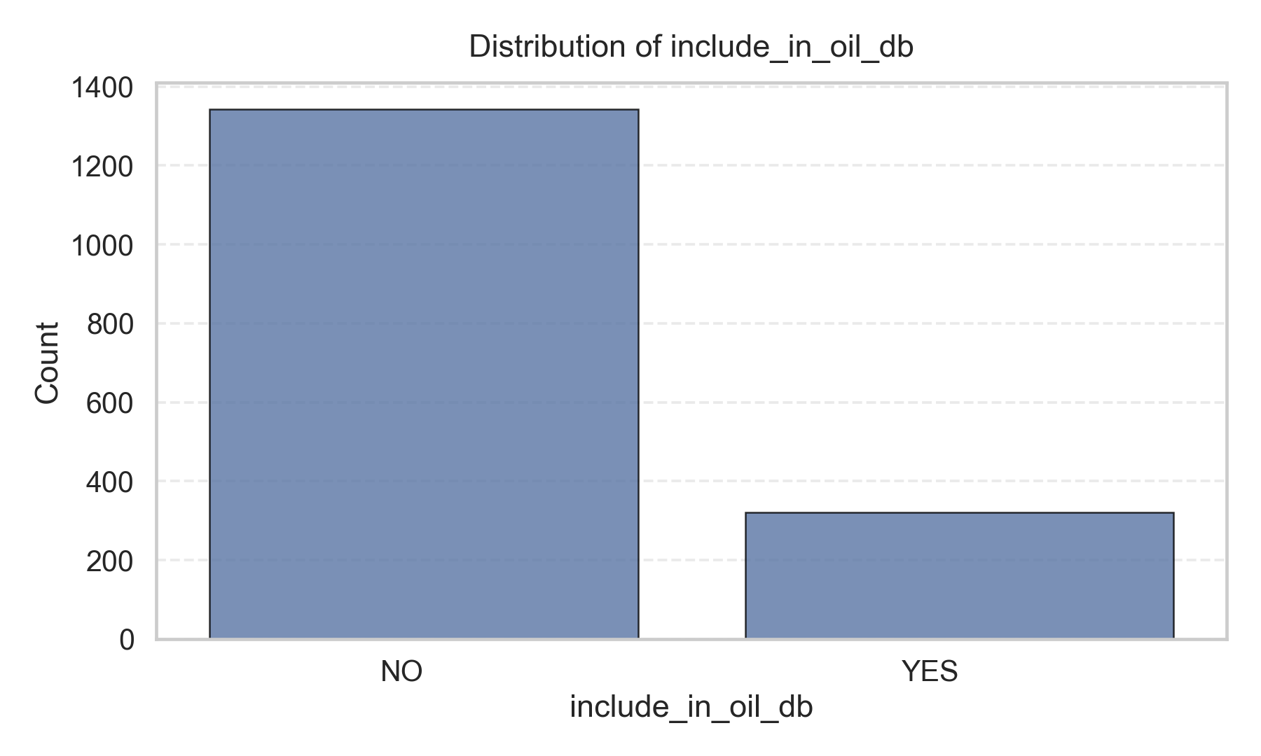
추론 완료 결과

Slide 39
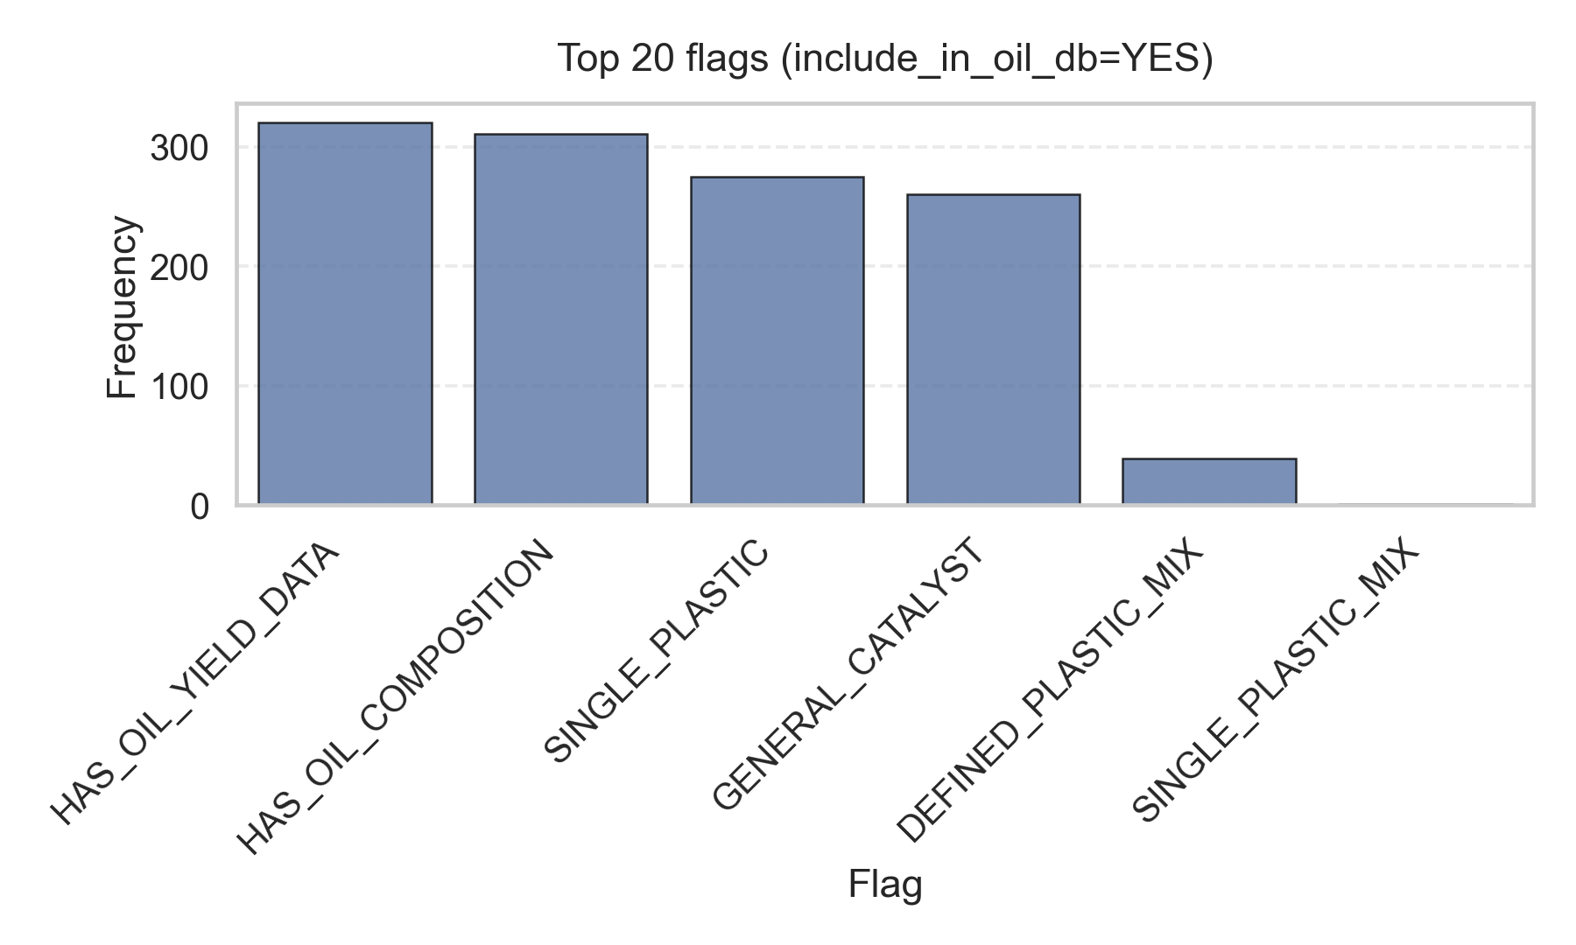
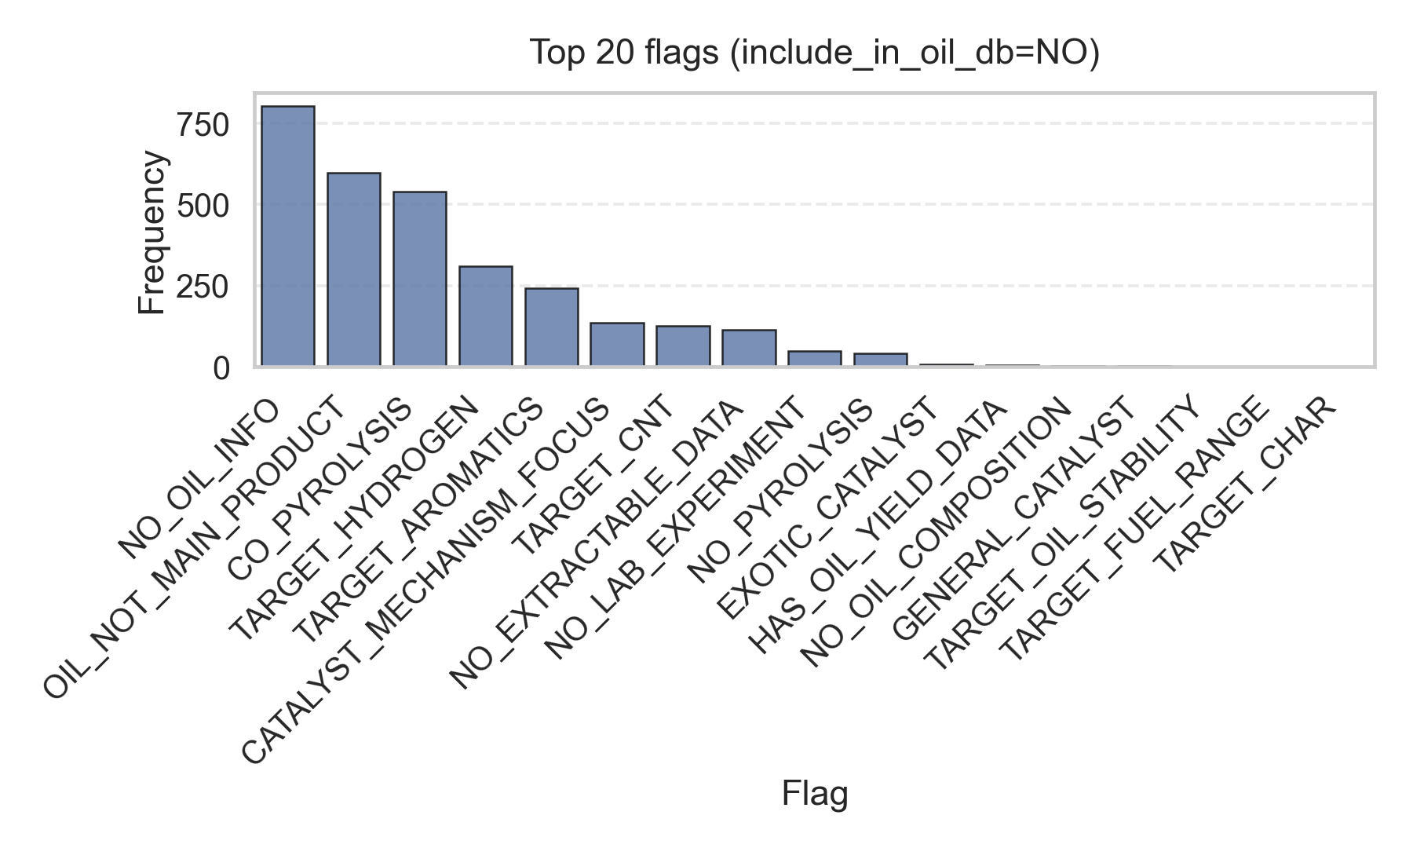
추론 완료 결과

Slide 40
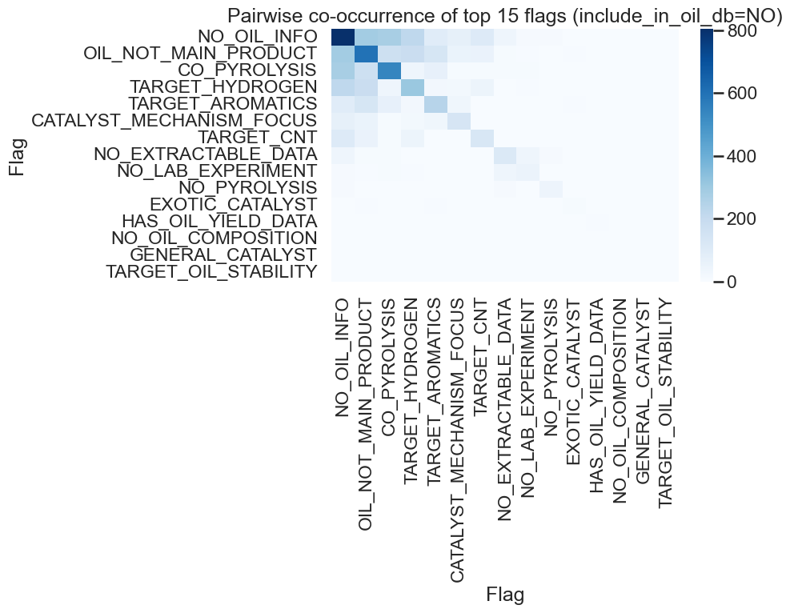
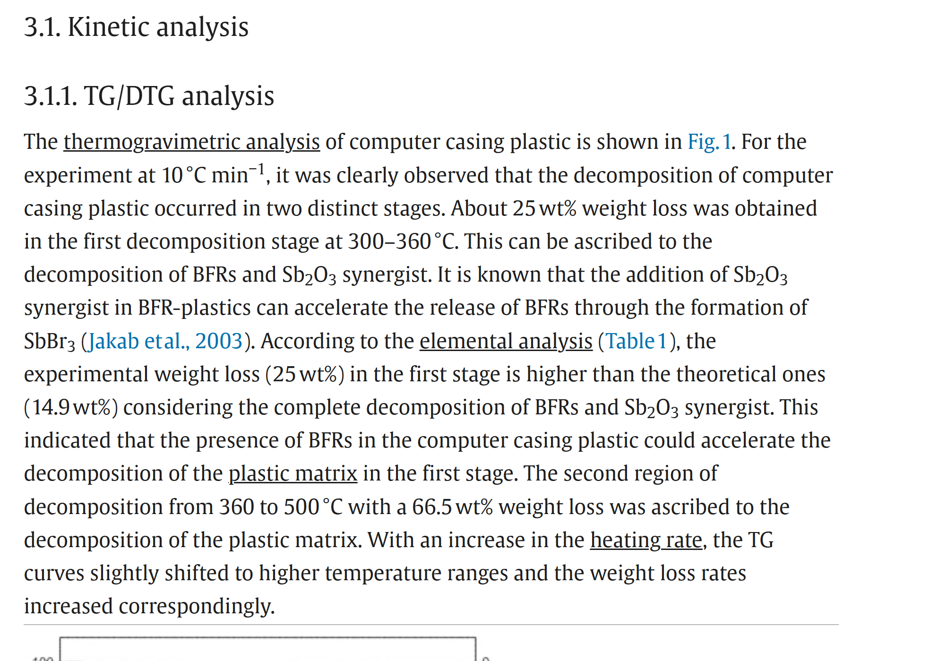
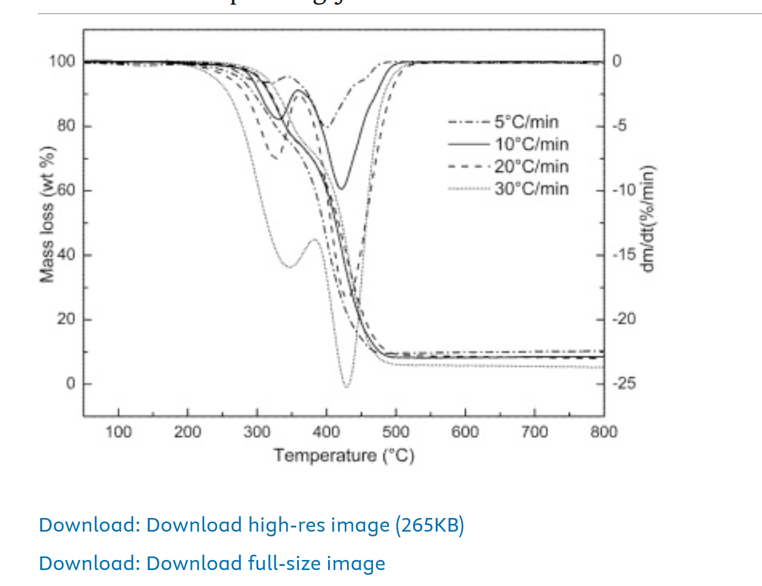
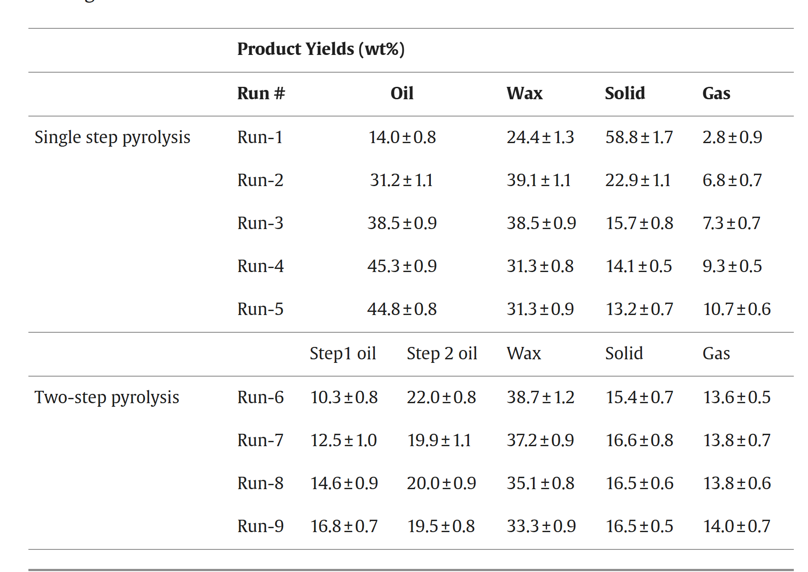
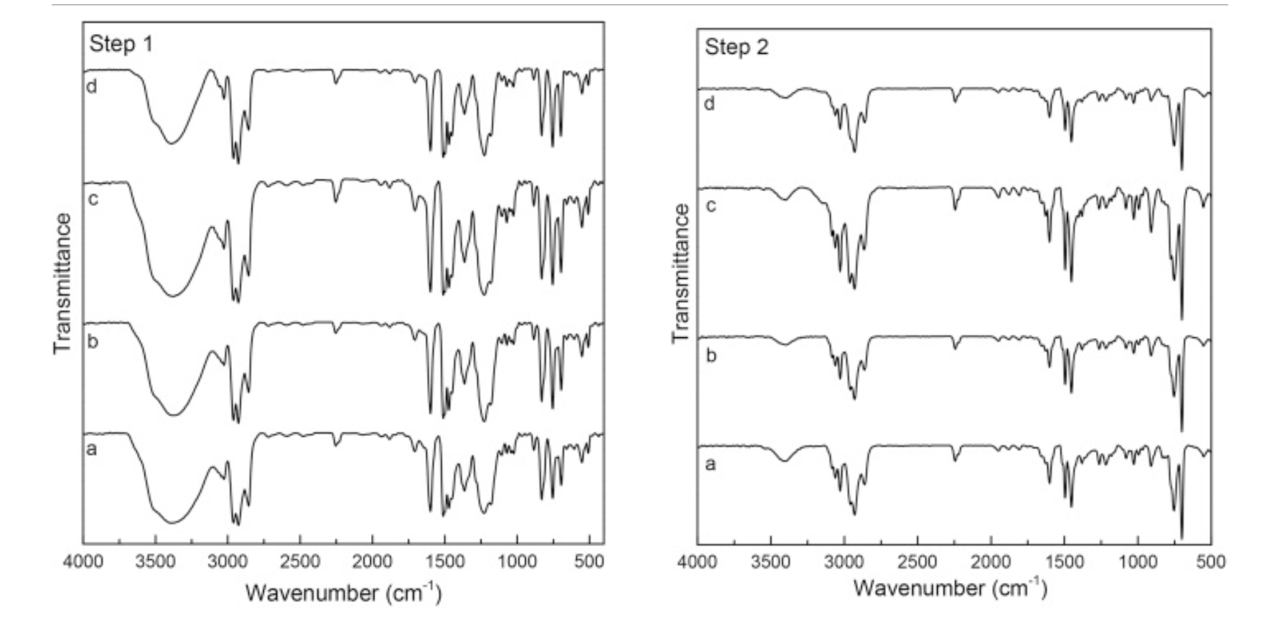
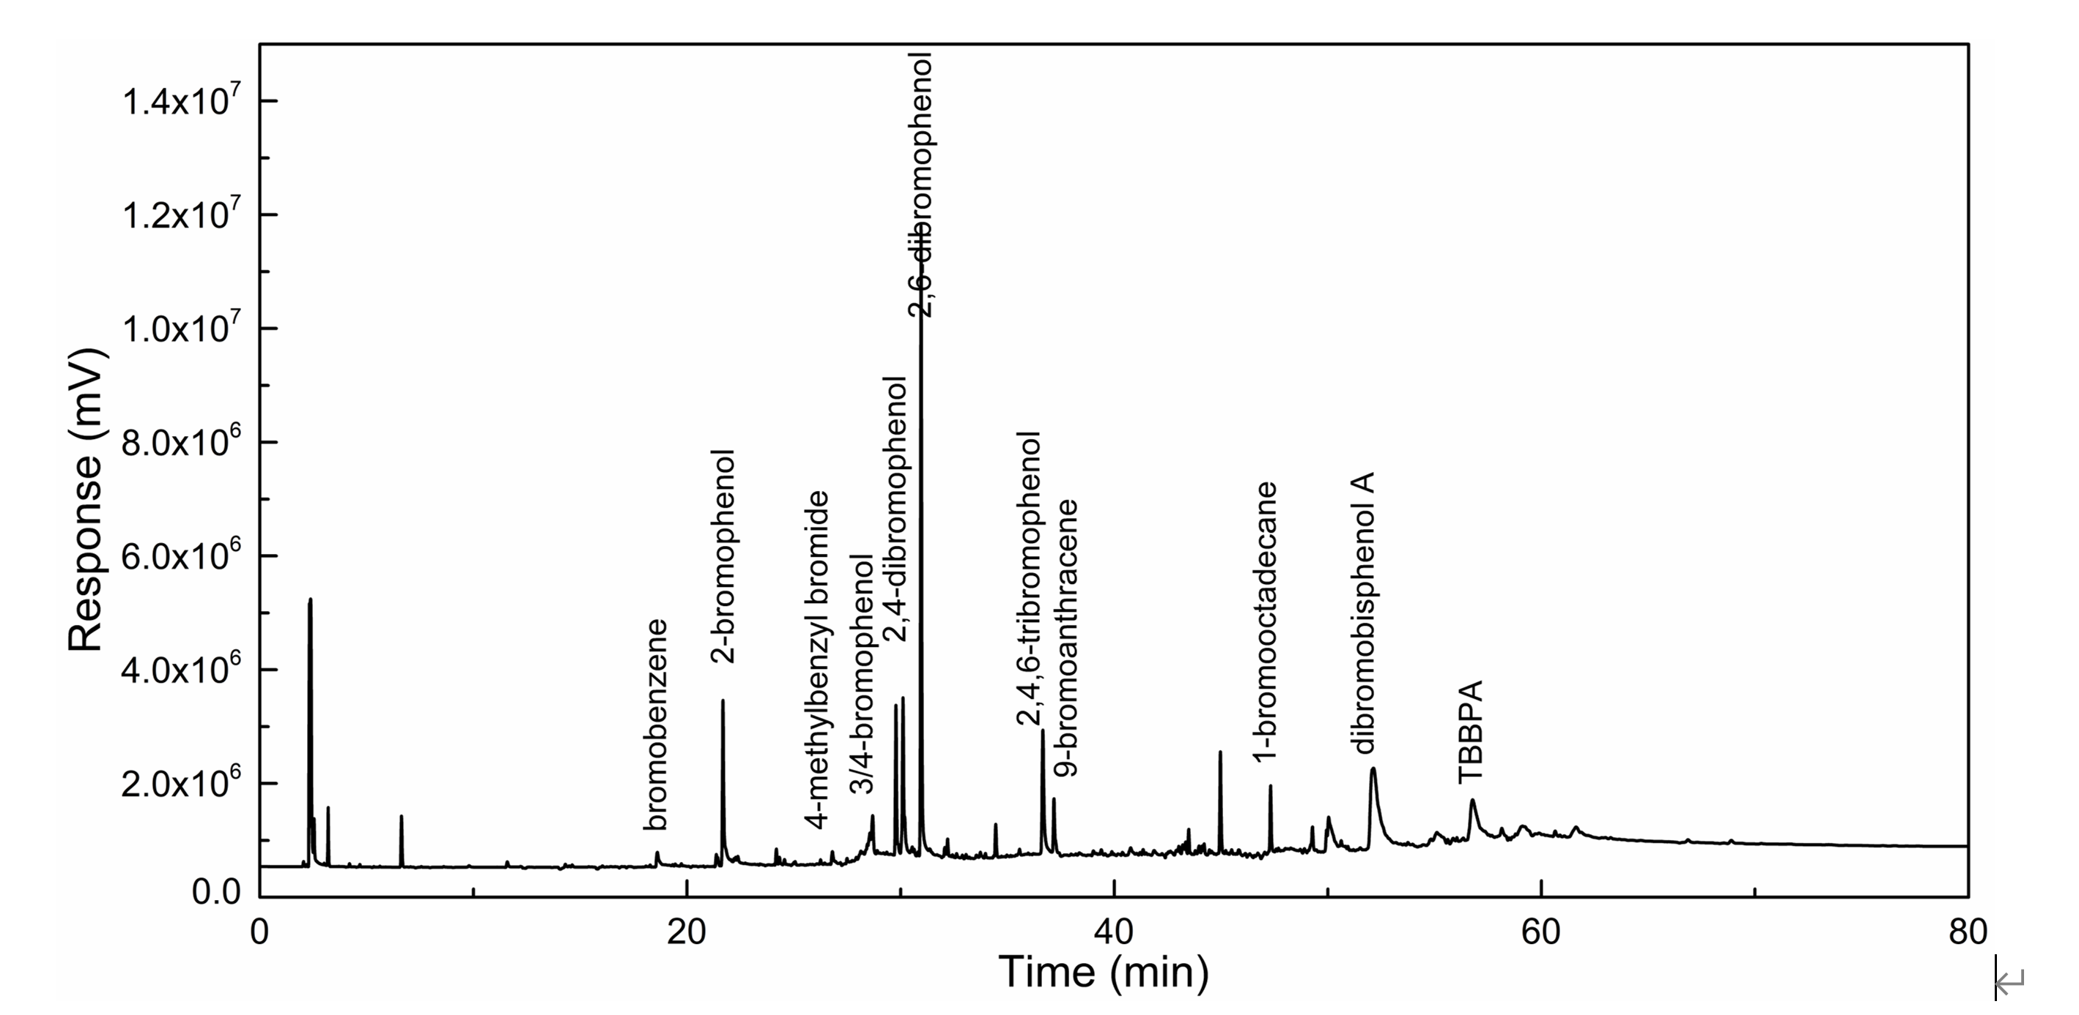
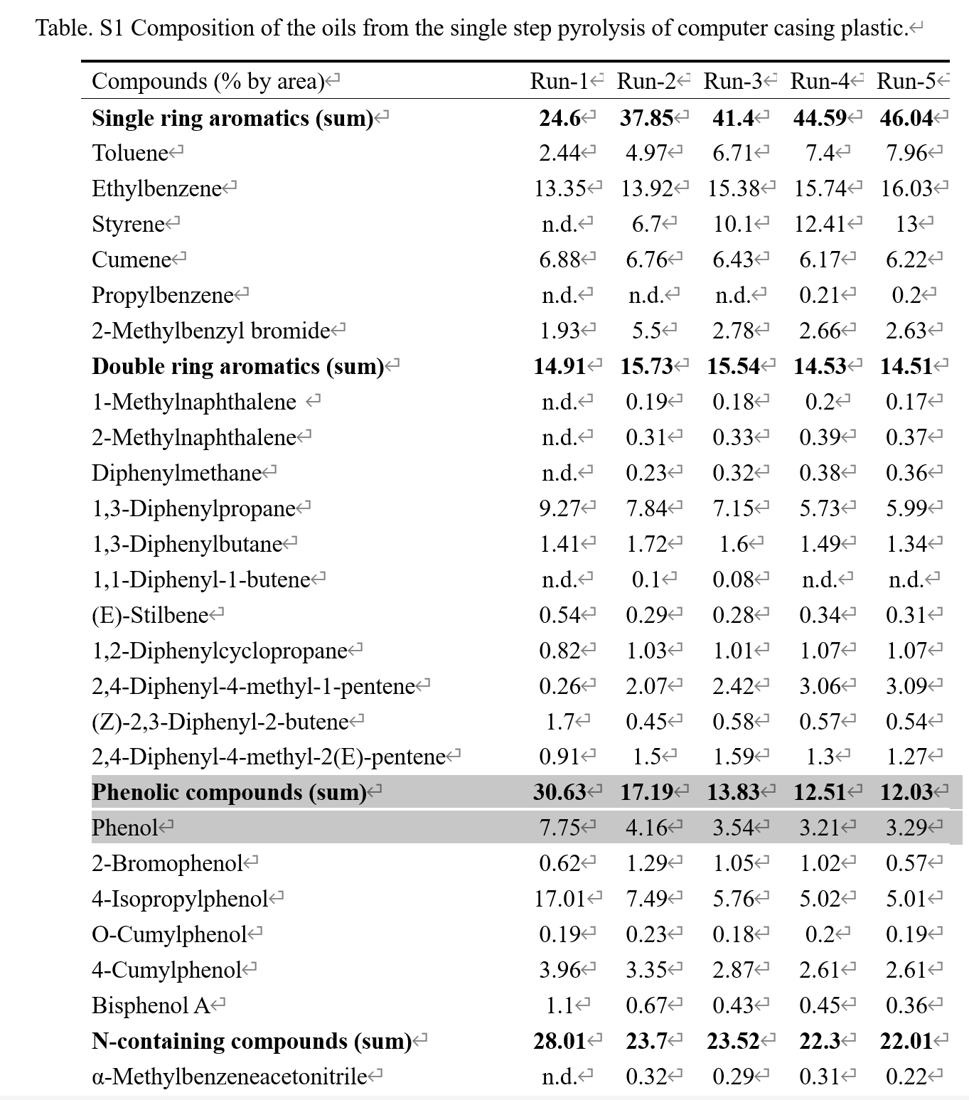
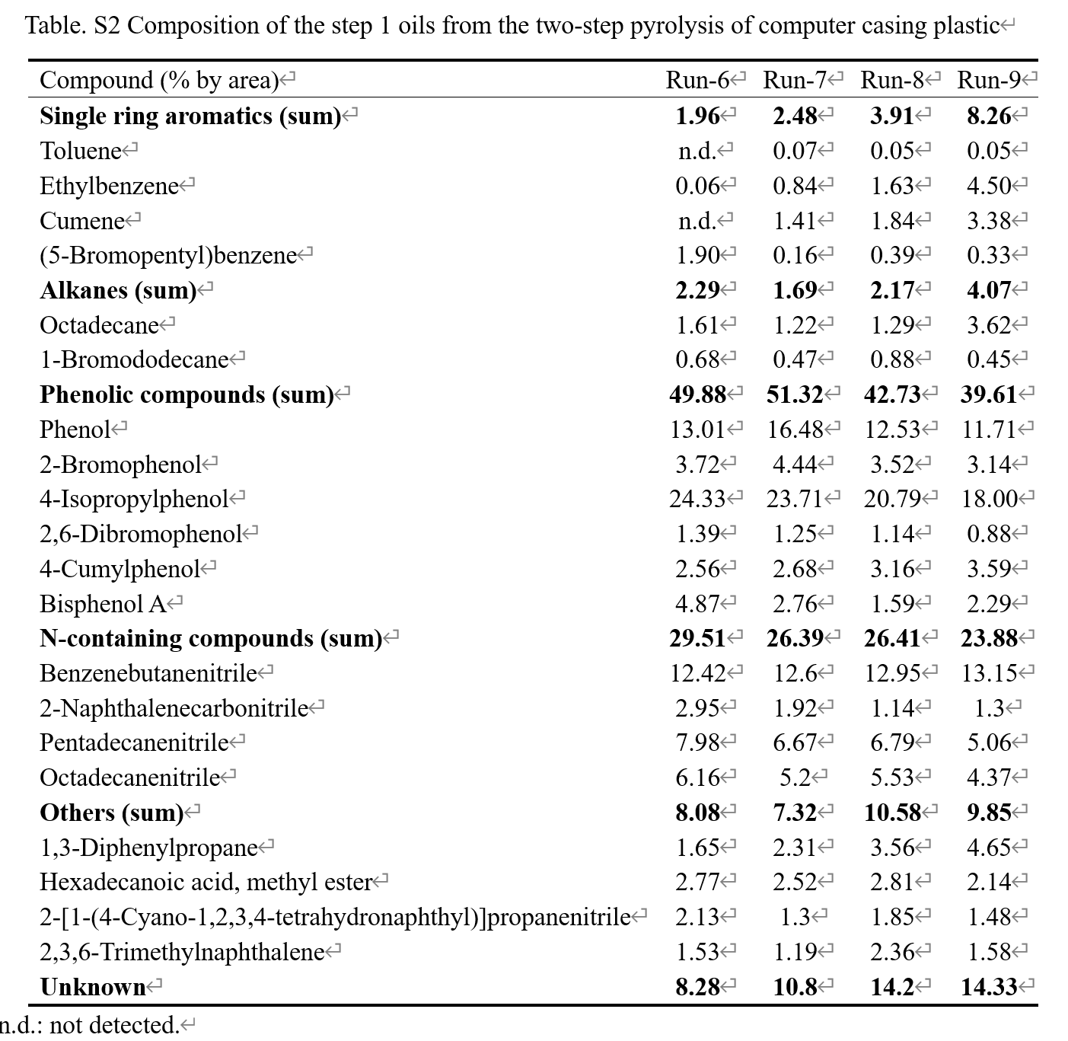
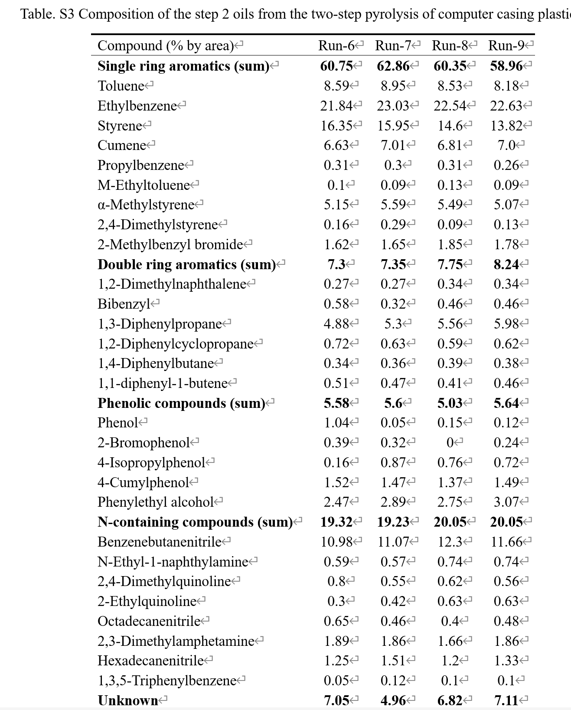
Oil database=NO 밴다이어그램

Slide 41
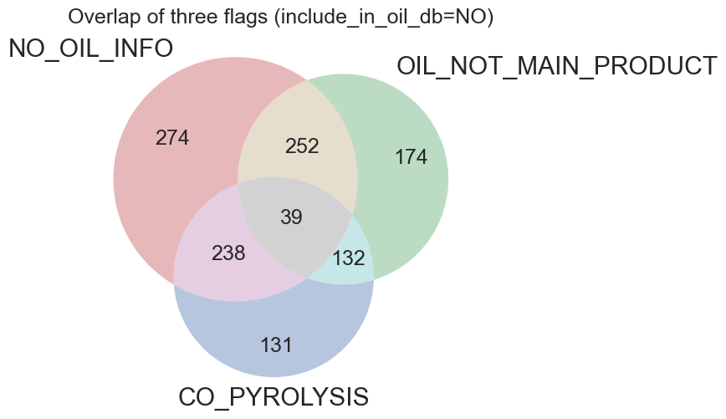
Oil database=NO 밴다이어그램

Slide 42
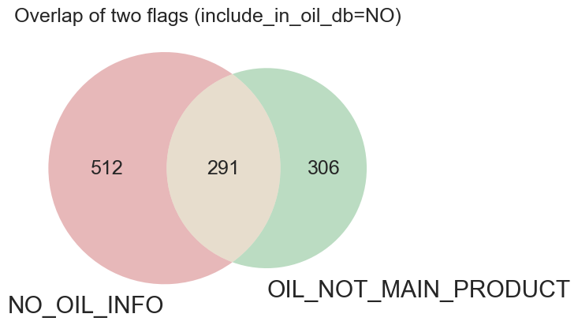
Oil database=NO 밴다이어그램

Slide 43

Oil database=NO 밴다이어그램

Slide 44

Oil database=NO 밴다이어그램

Slide 45
Thank you for attention
안 용 상
Process Systems Engineering & Intelligence Design Lab
Department of Chemical Engineering
Kyung Hee University

